Slide 1
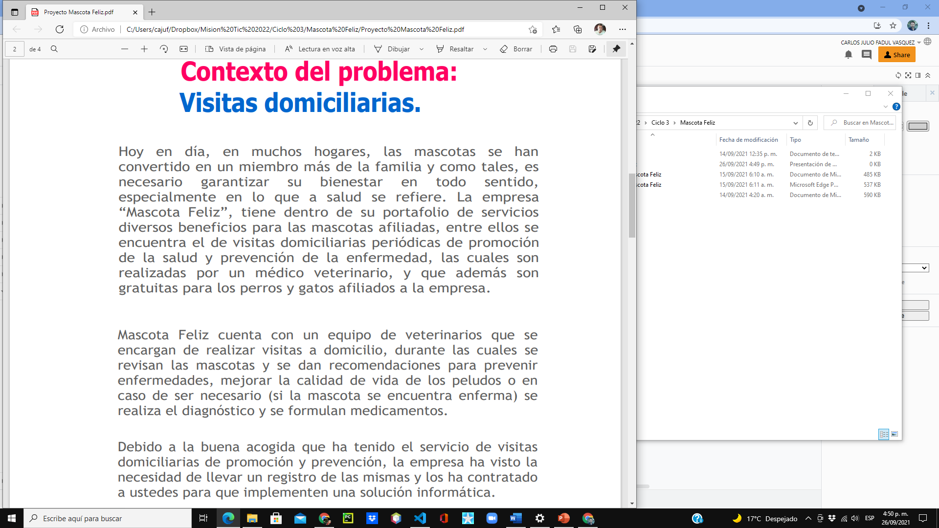
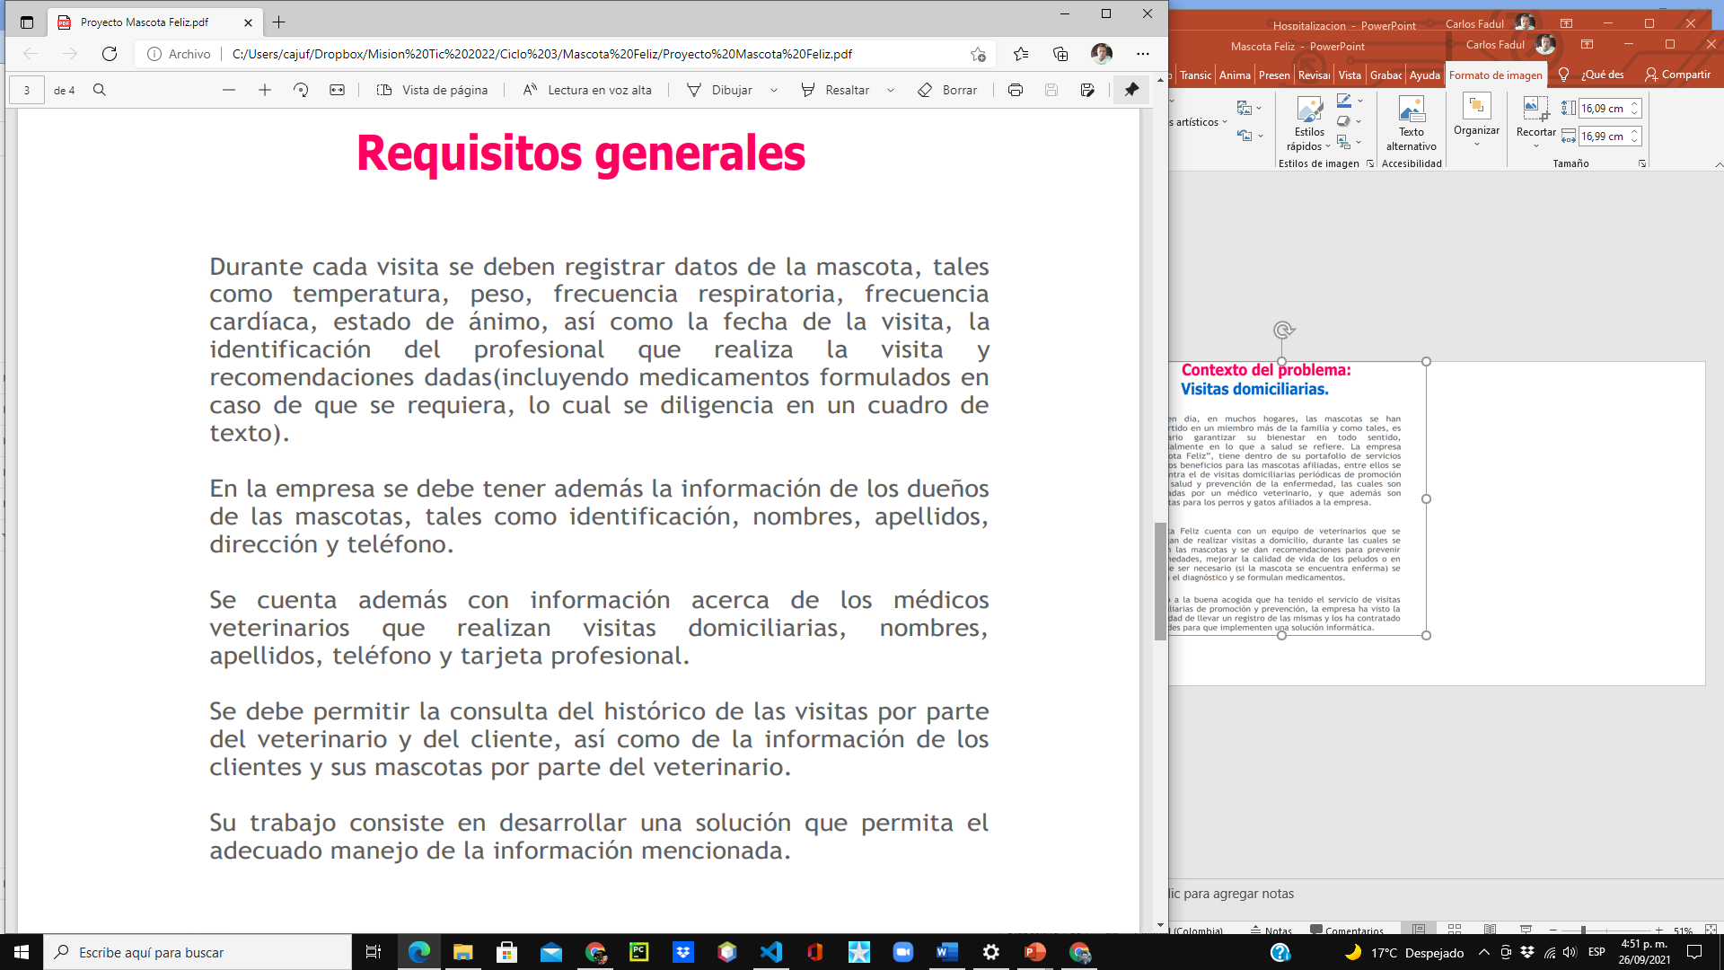

Slide 2
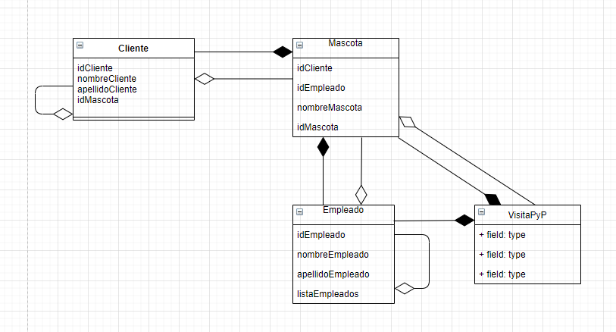
DIAGRAMA DE CLASES MASCOTA FELIZ

Slide 3
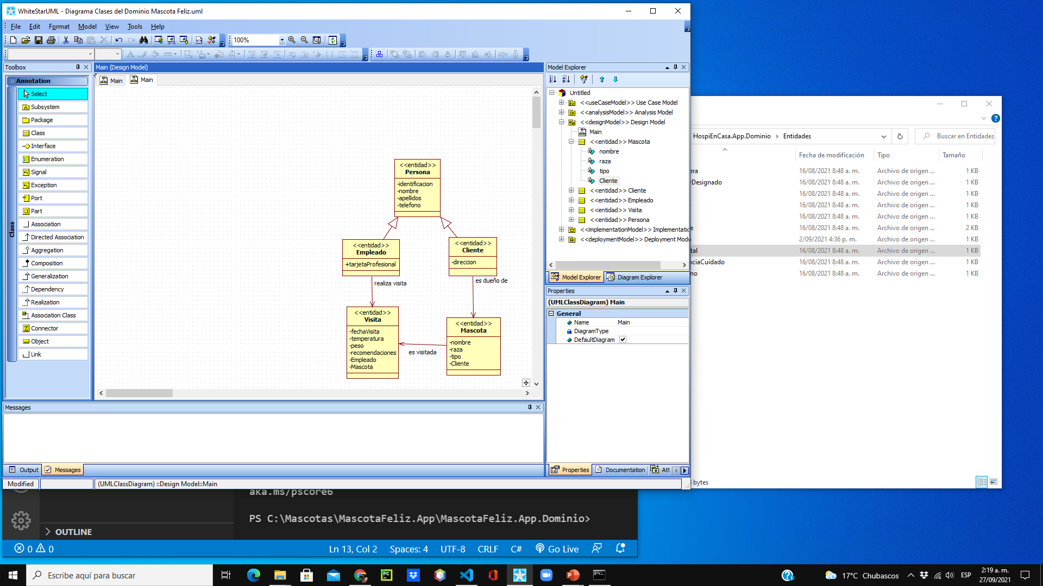
MODELO DE CLASES DE ENTIDAD MASCOTA FELIZ

Slide 4
MODELO DE CAPAS MASCOTA FELIZ
PRESENTACION
DOMINIO
SERVICIOS
CAPA APLICACION
PERSISTENCIA
BD

Slide 5
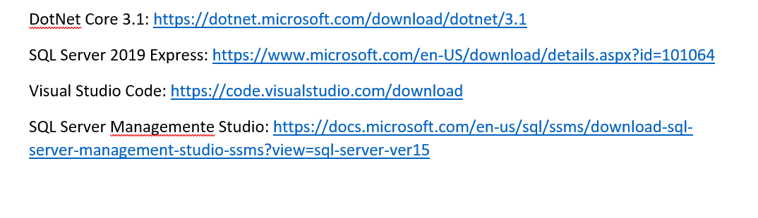
HERRAMIENTAS PARA DESARROLLAR LA SOLUCIÓN

Slide 6
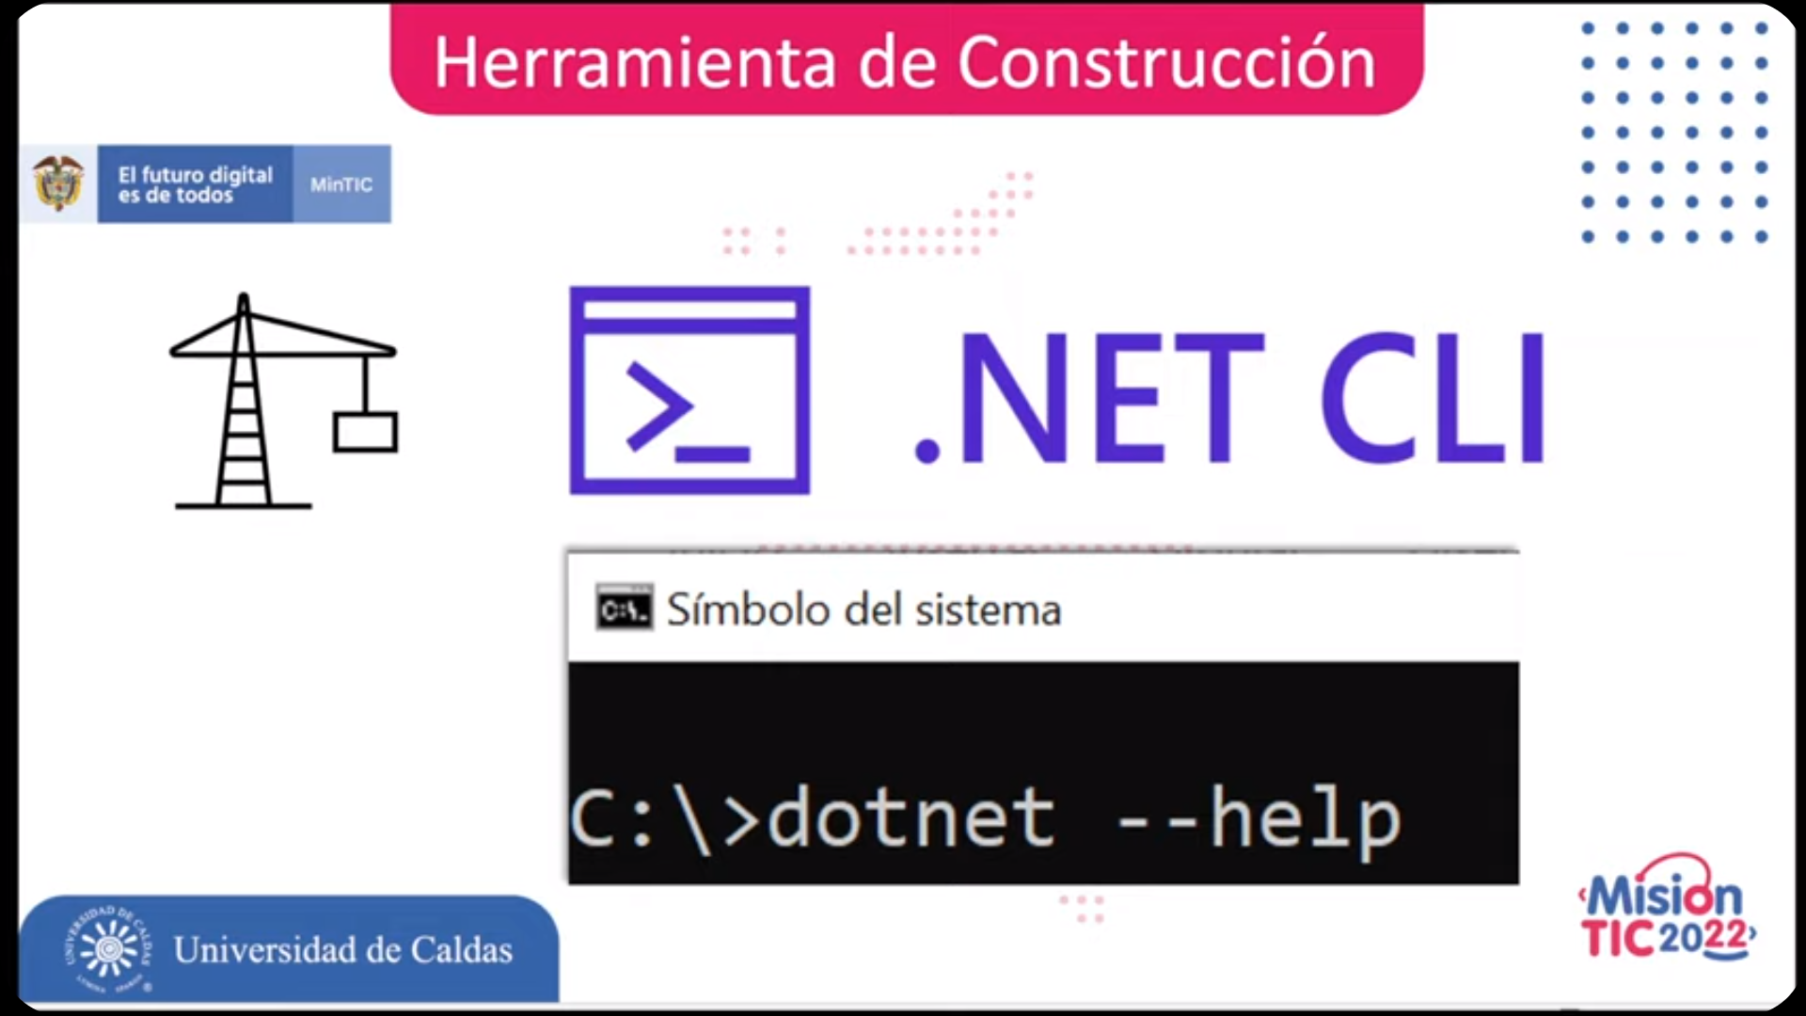
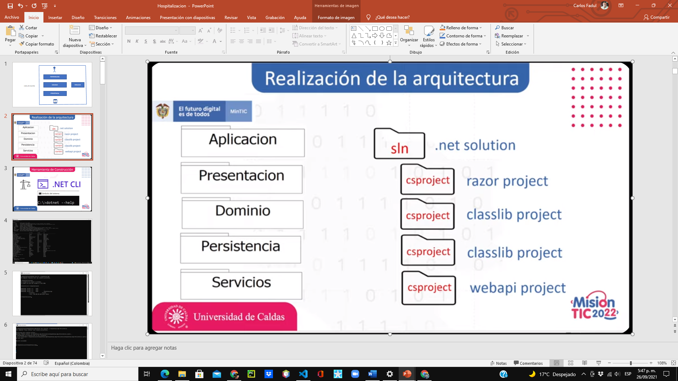

REALIZACIÓN DE LA ARQUITECTURA MASCOTA FELIZ

Slide 7
MODELO DE CAPAS MASCOTA FELIZ
PRESENTACION
DOMINIO
SERVICIOS
CAPA APLICACION
PERSISTENCIA
BD

Slide 8
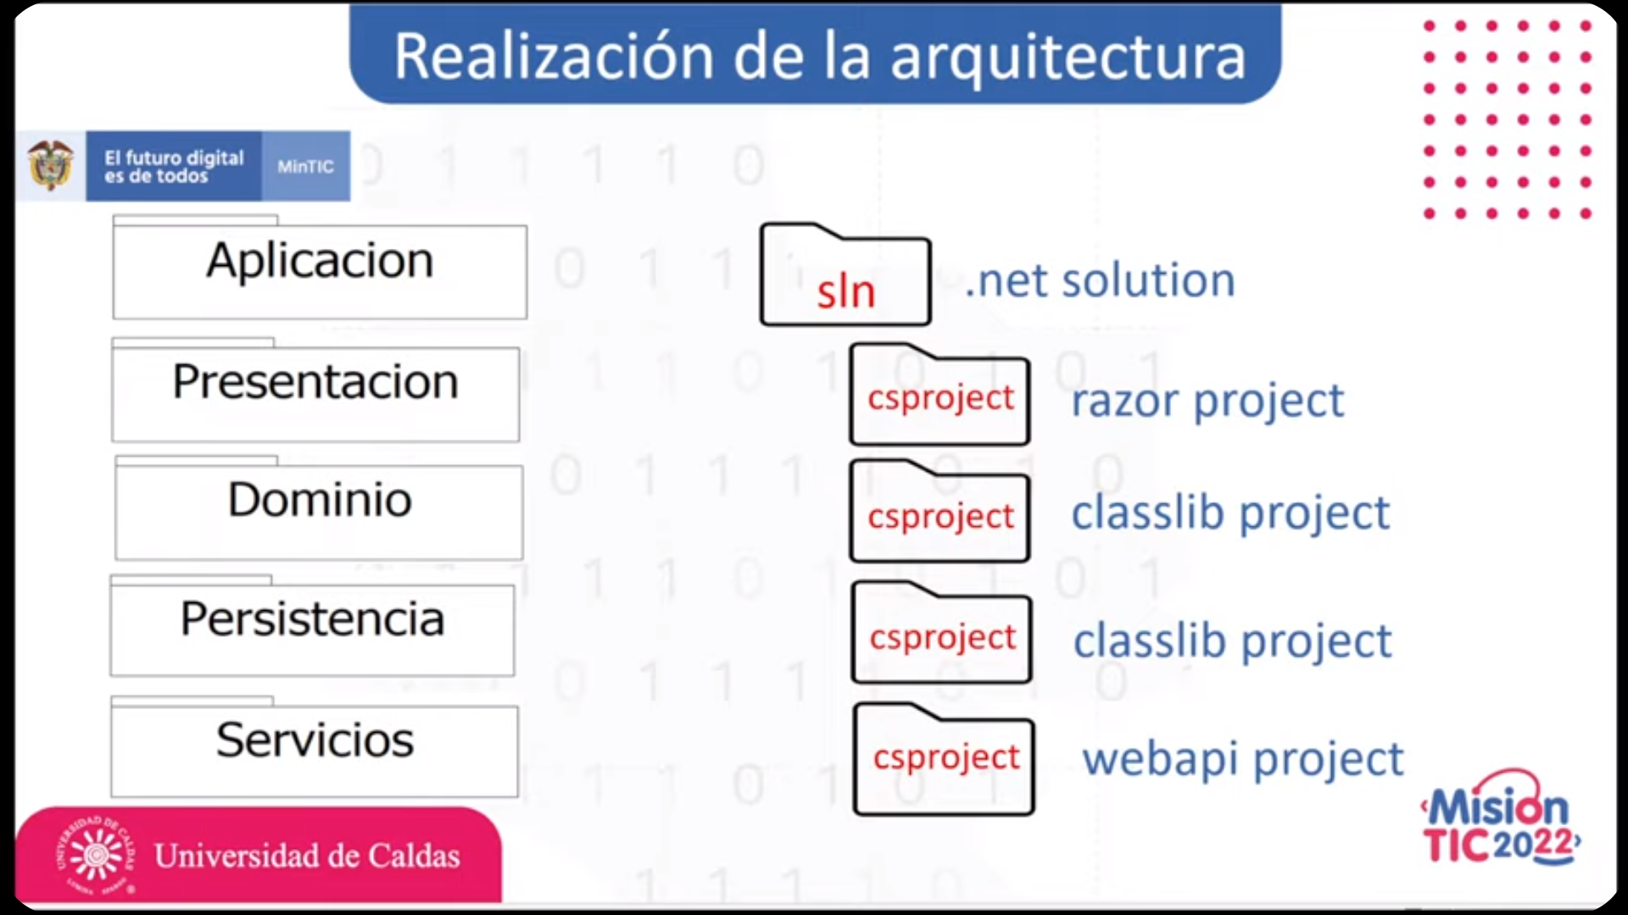

Slide 9
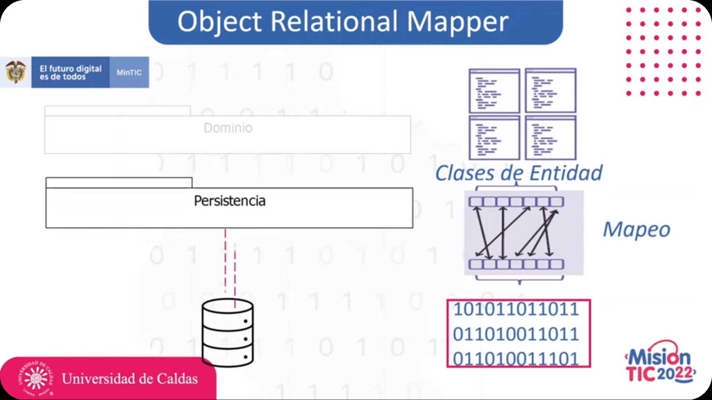
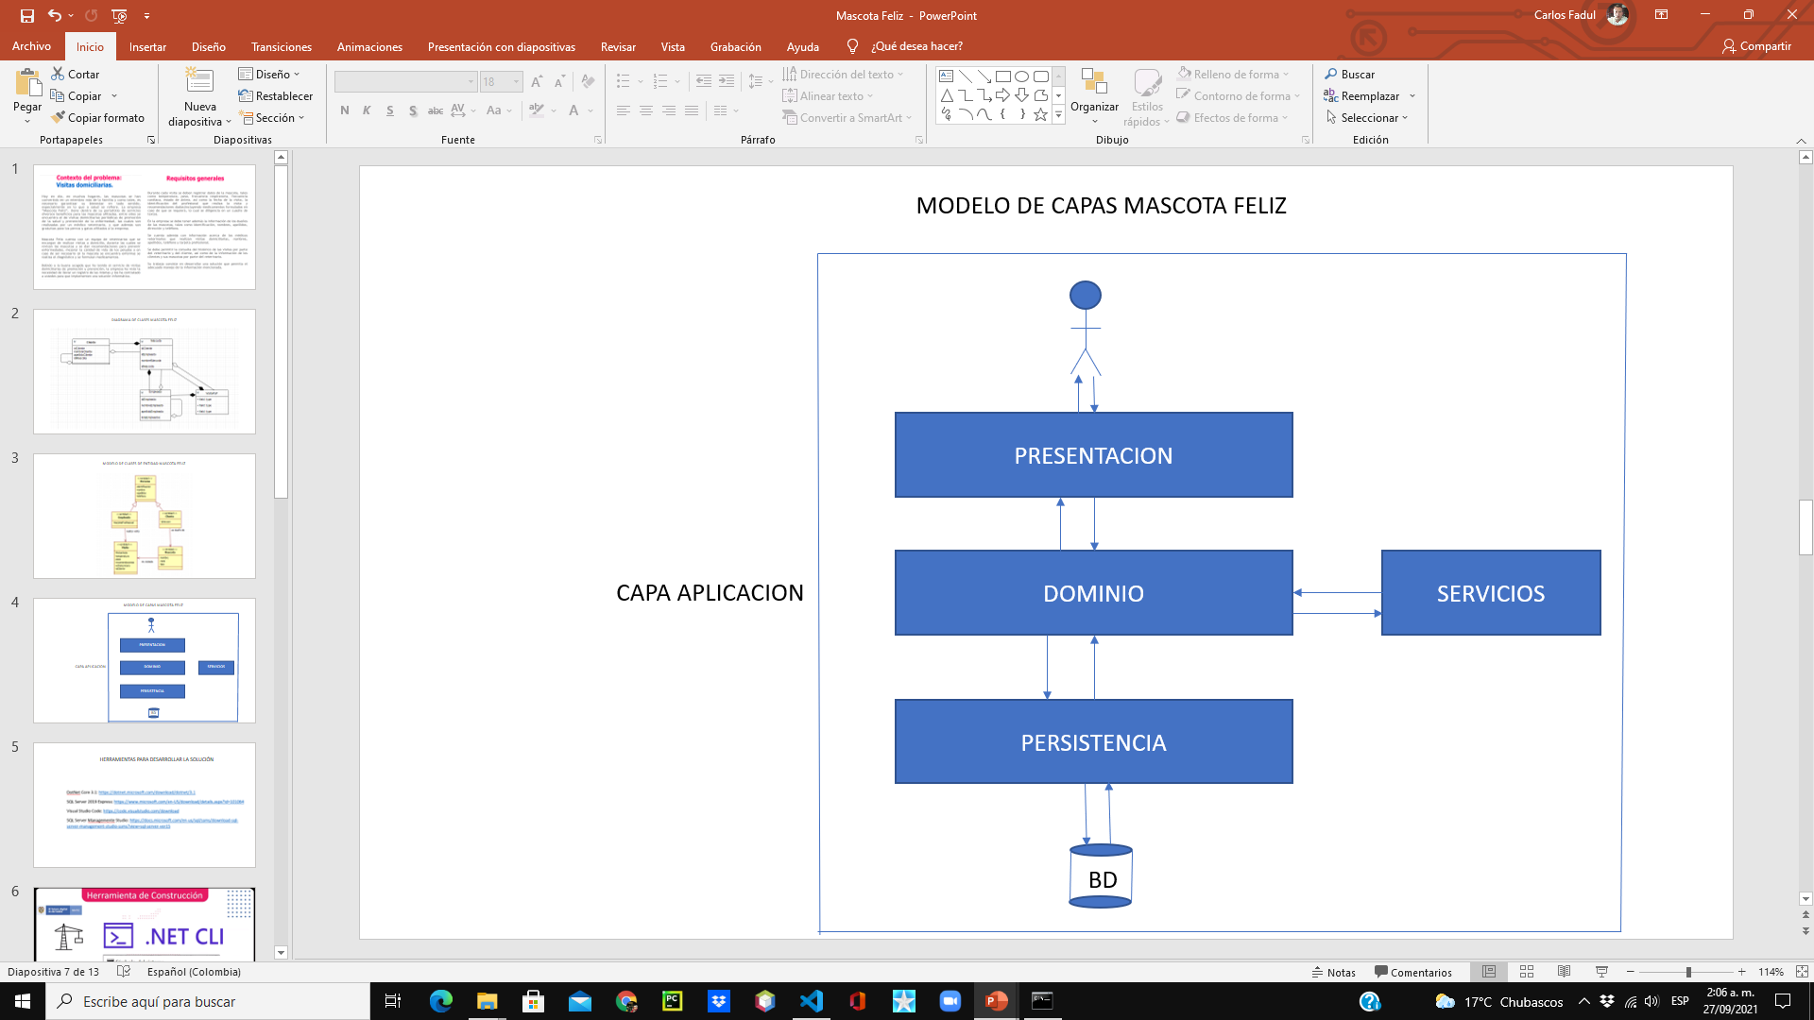
OBJECT RELATIONAL MAPPER

Slide 10
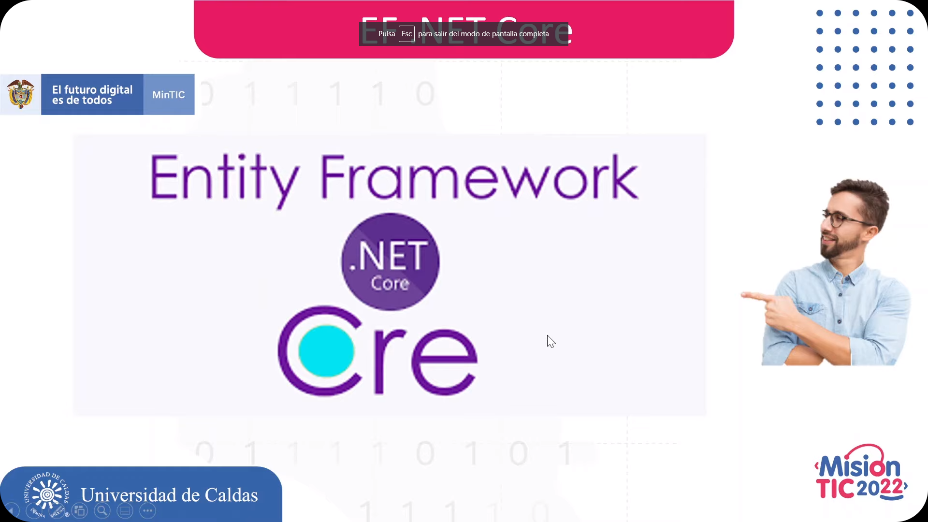

Slide 11
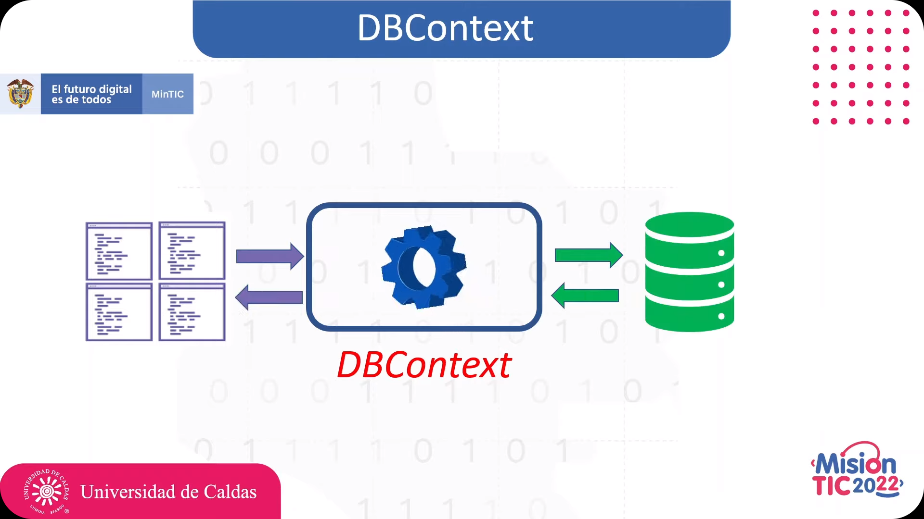

Slide 12
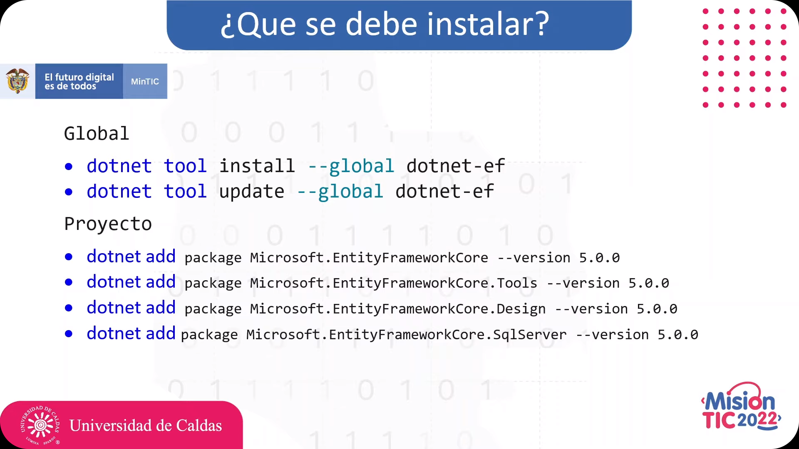

Slide 13
MascotaFeliz.App.Persistencia
AppRepositorios
AppData

Slide 14
AppRepositorios
AppContext.cs

Slide 15
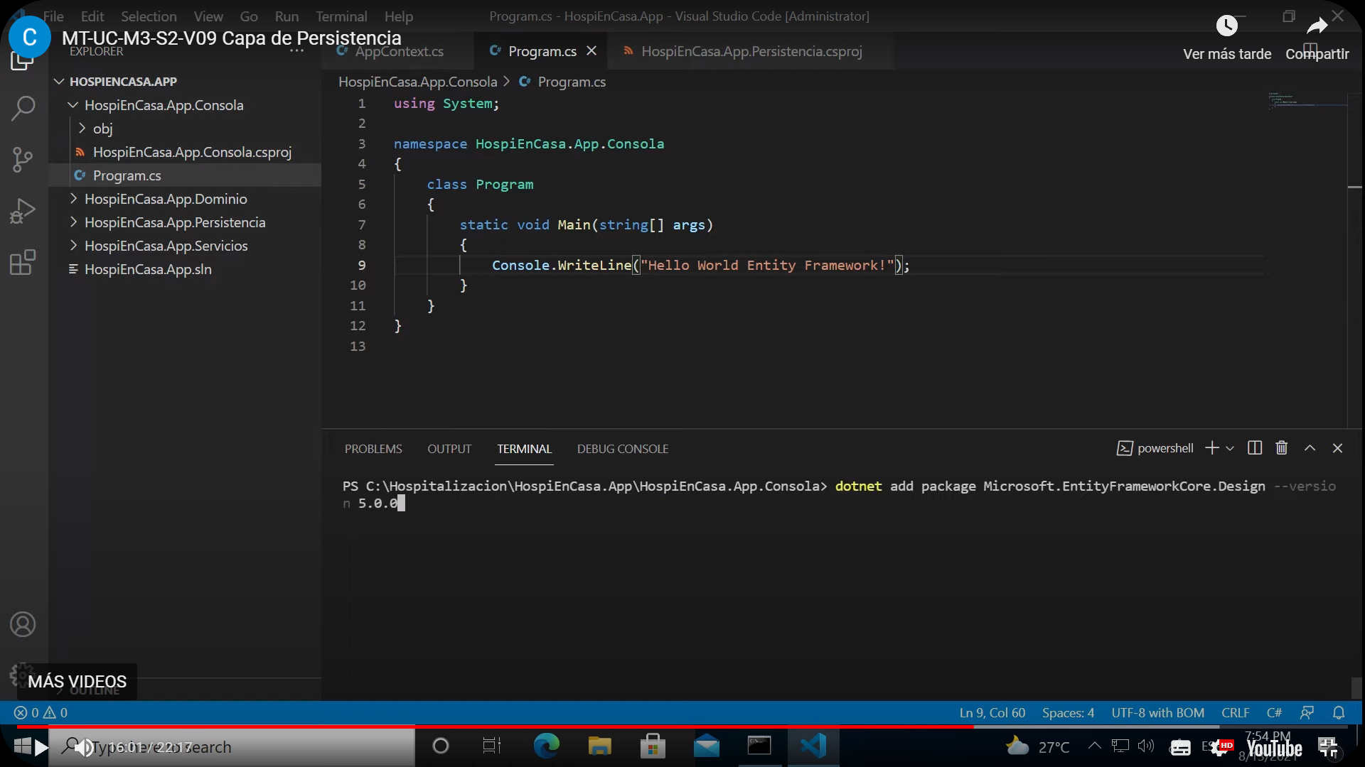

Slide 16
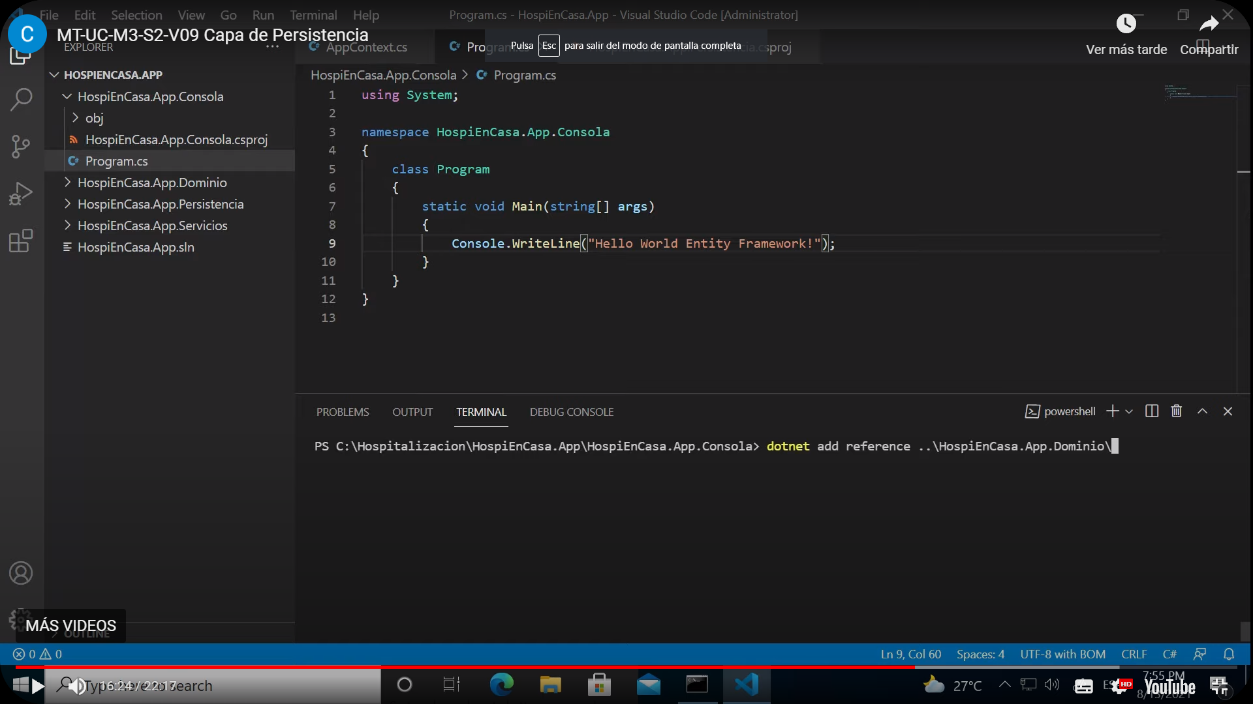

Slide 17
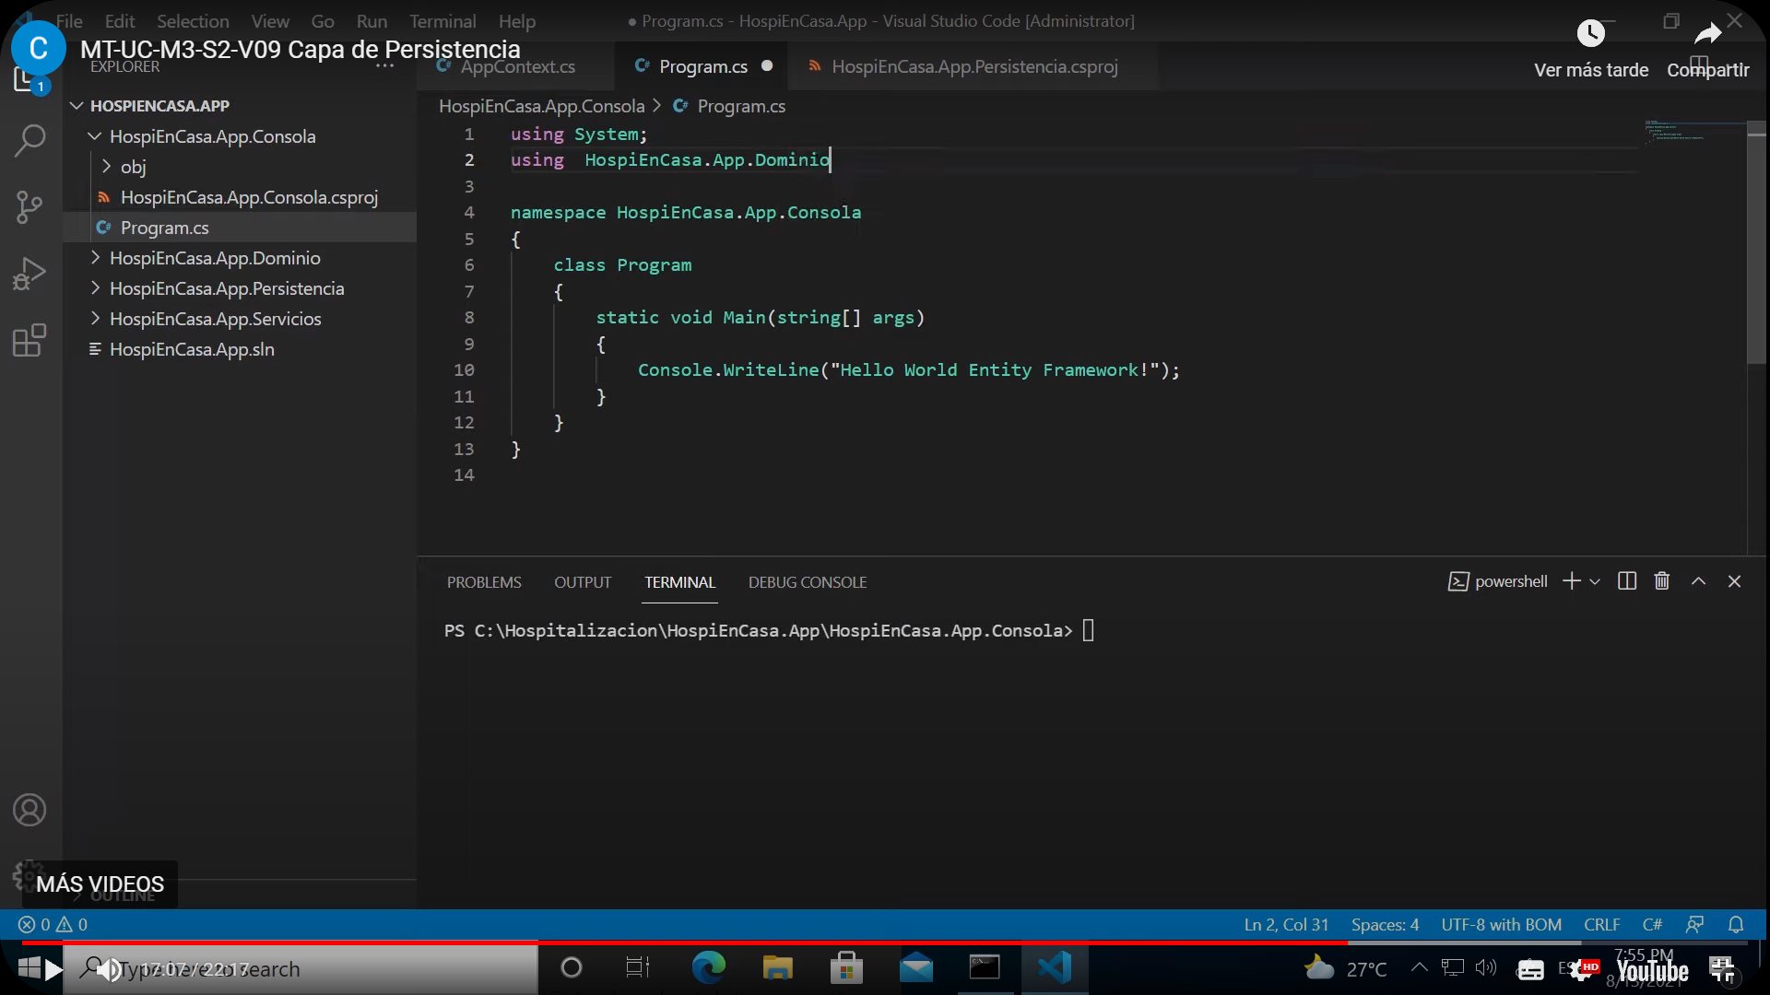

Slide 18
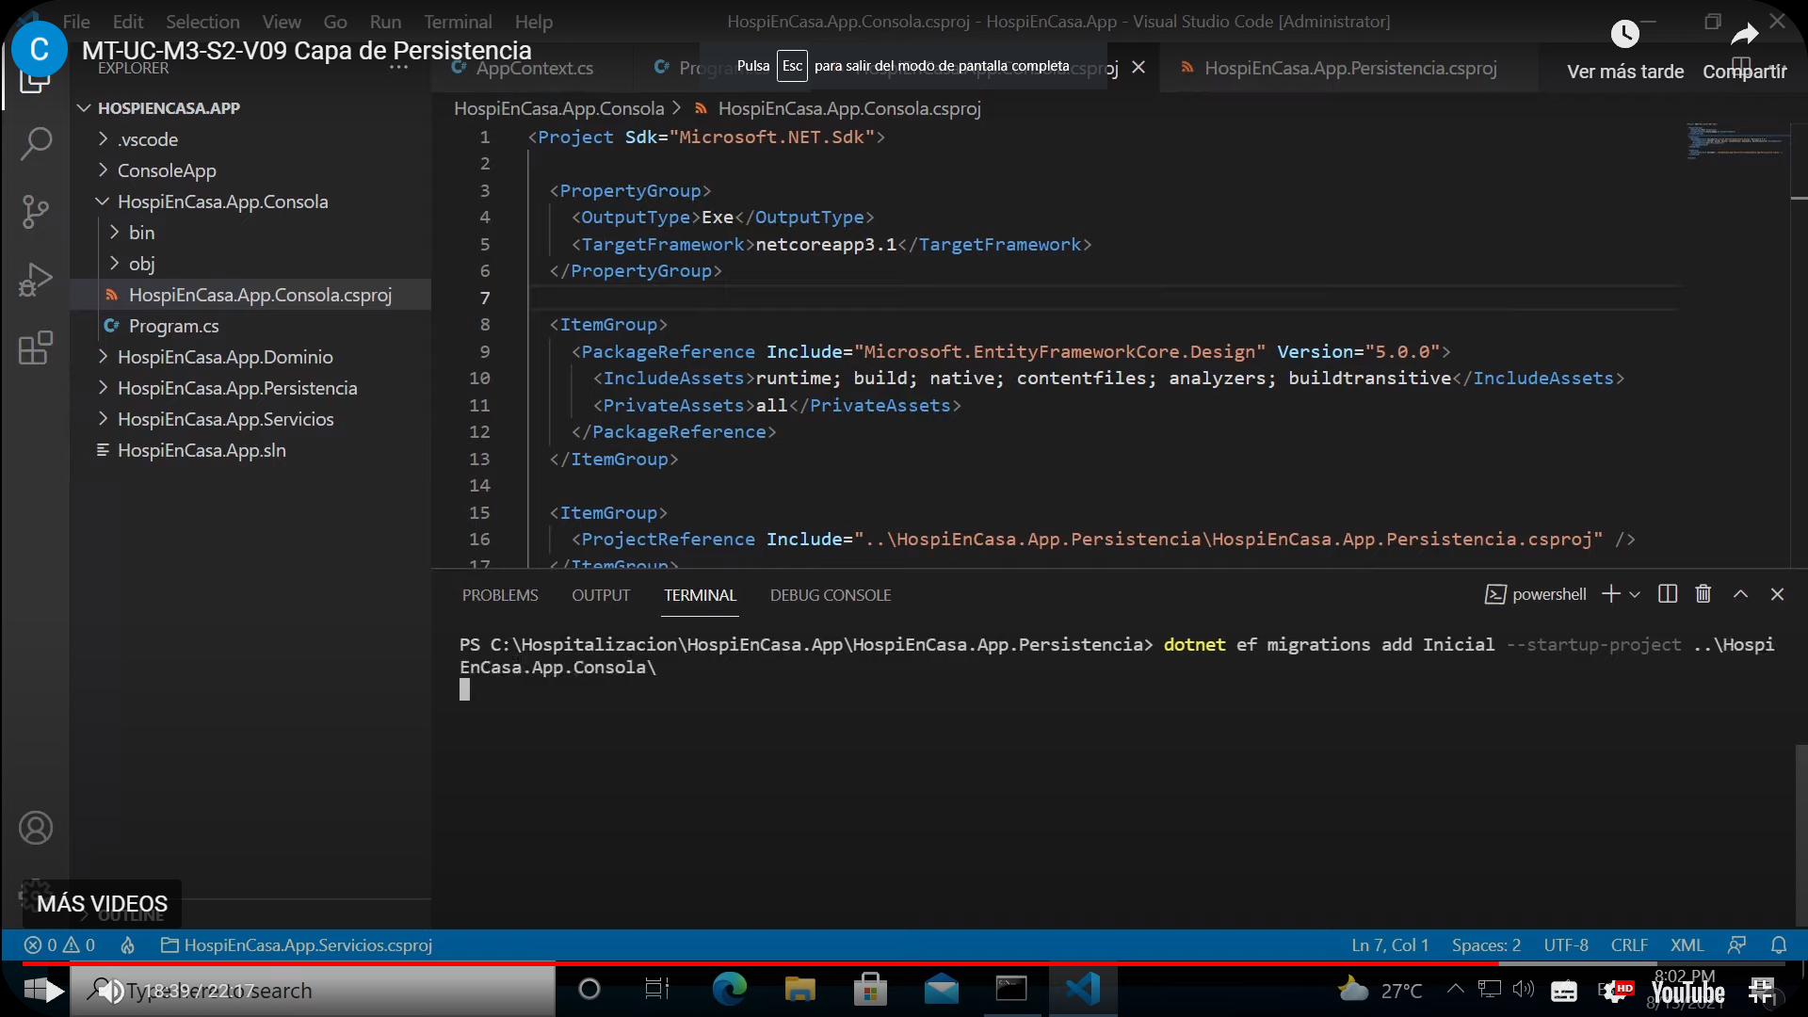

Slide 19
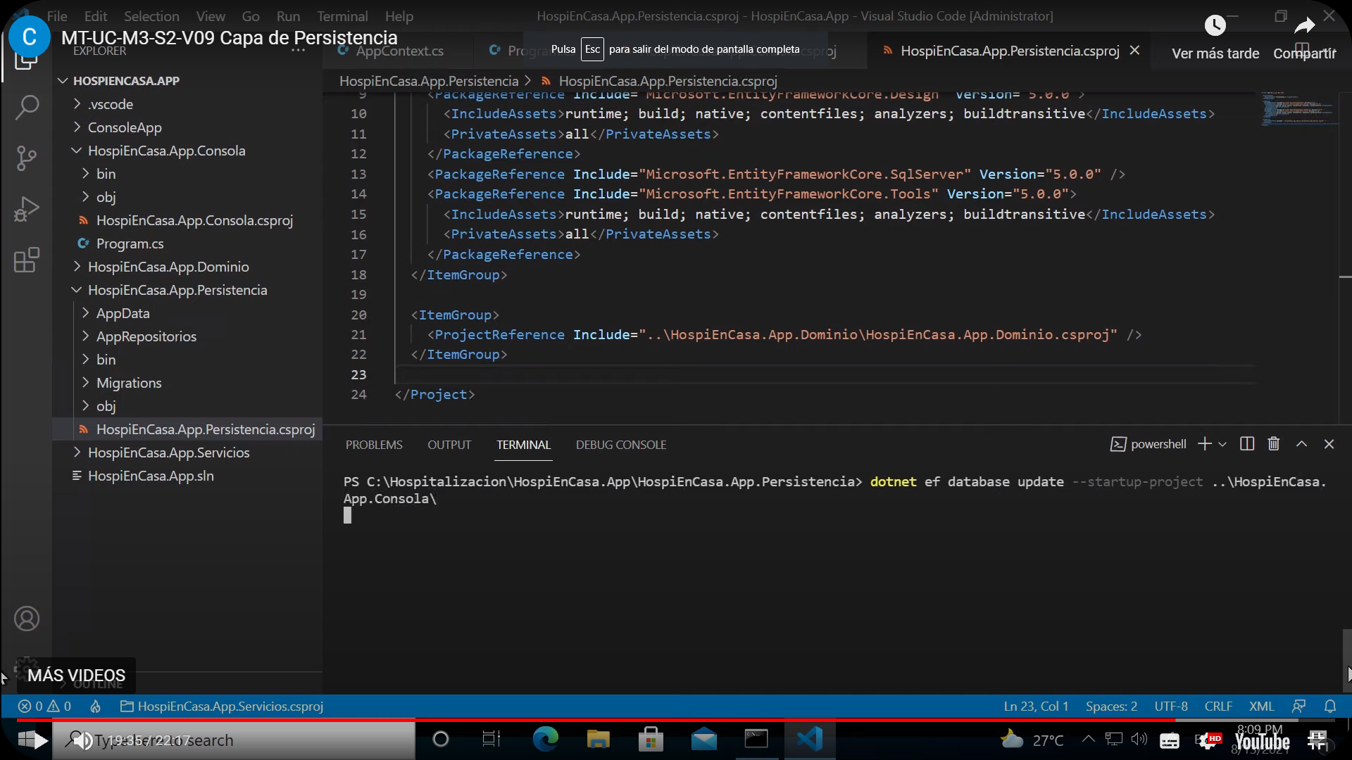

Slide 20
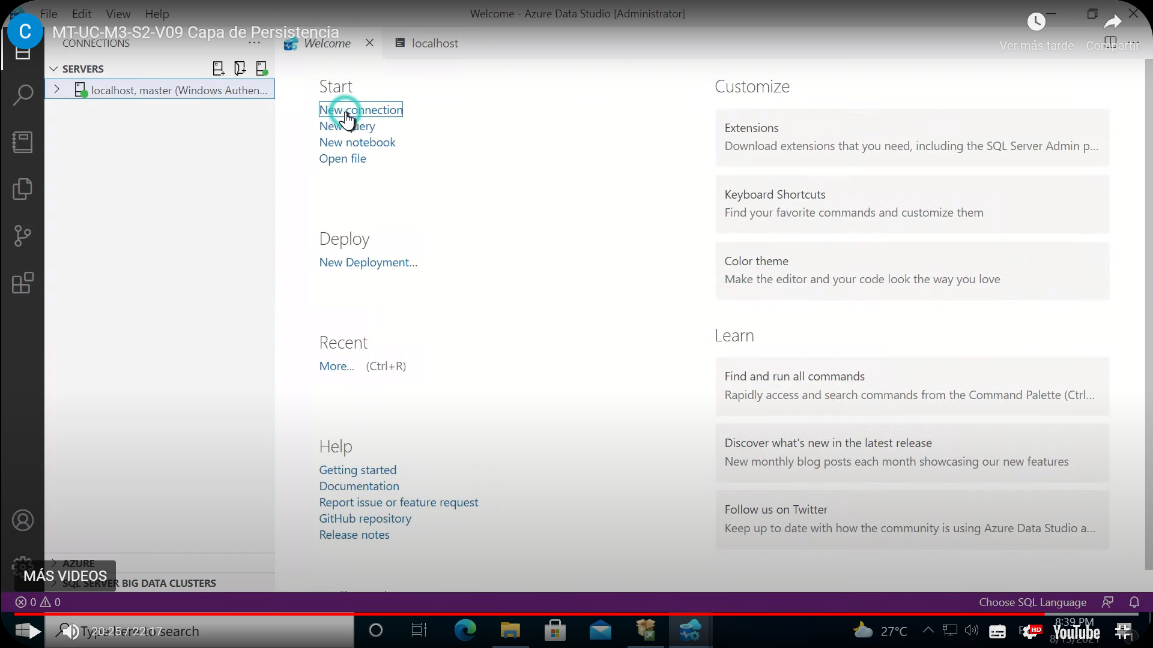

Slide 21
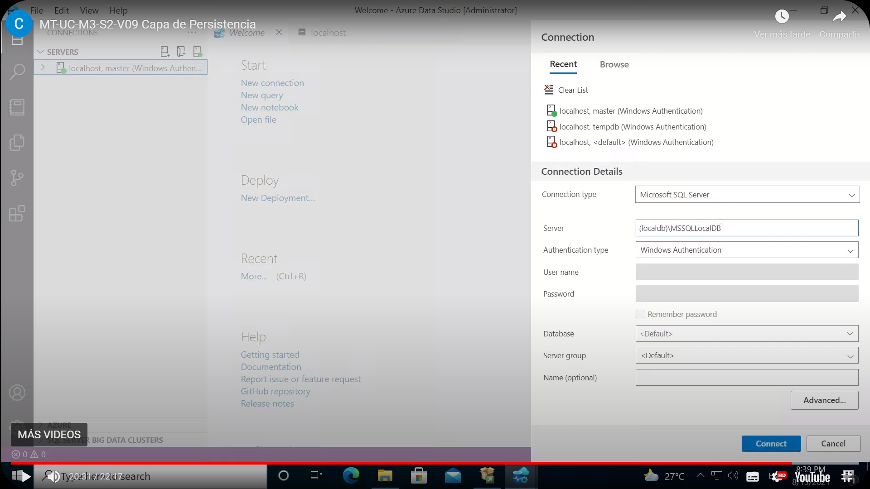

Slide 22


Slide 23
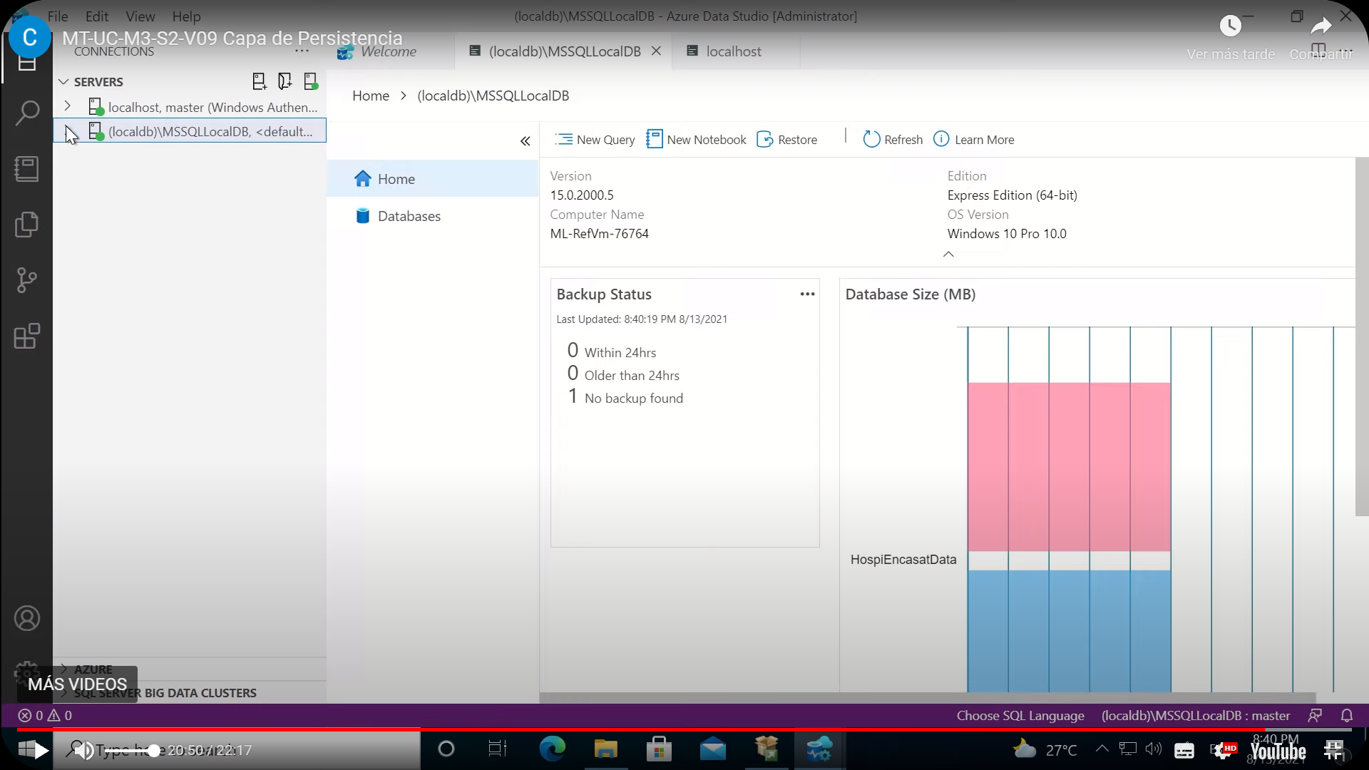

Slide 24
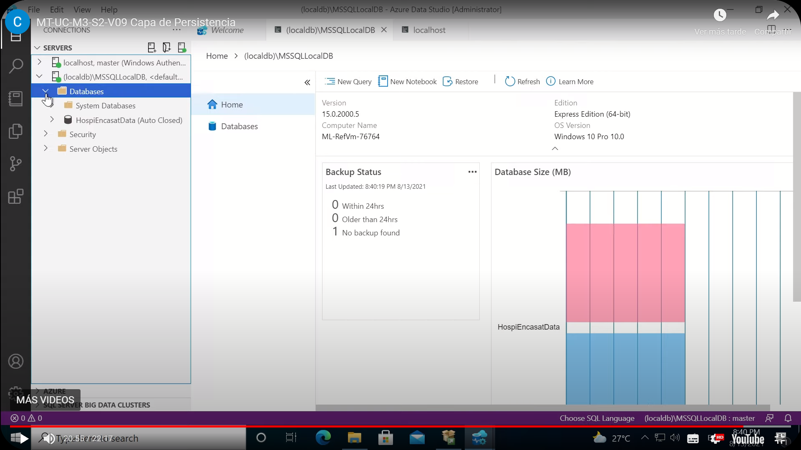

Slide 25
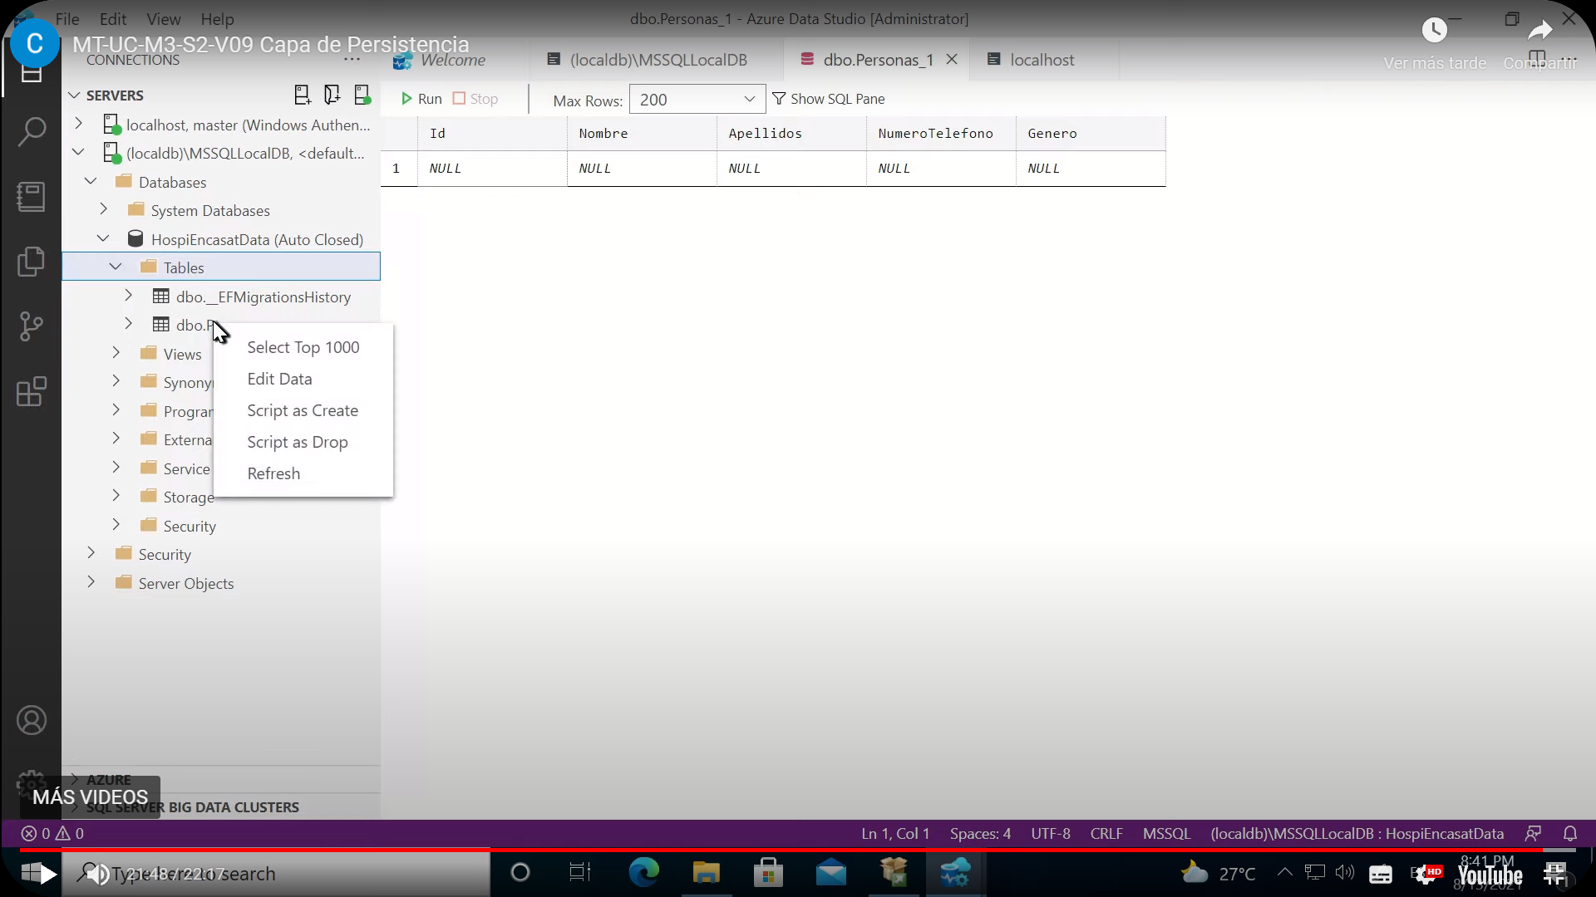

Slide 27
Inicio parte gráfica

Slide 28
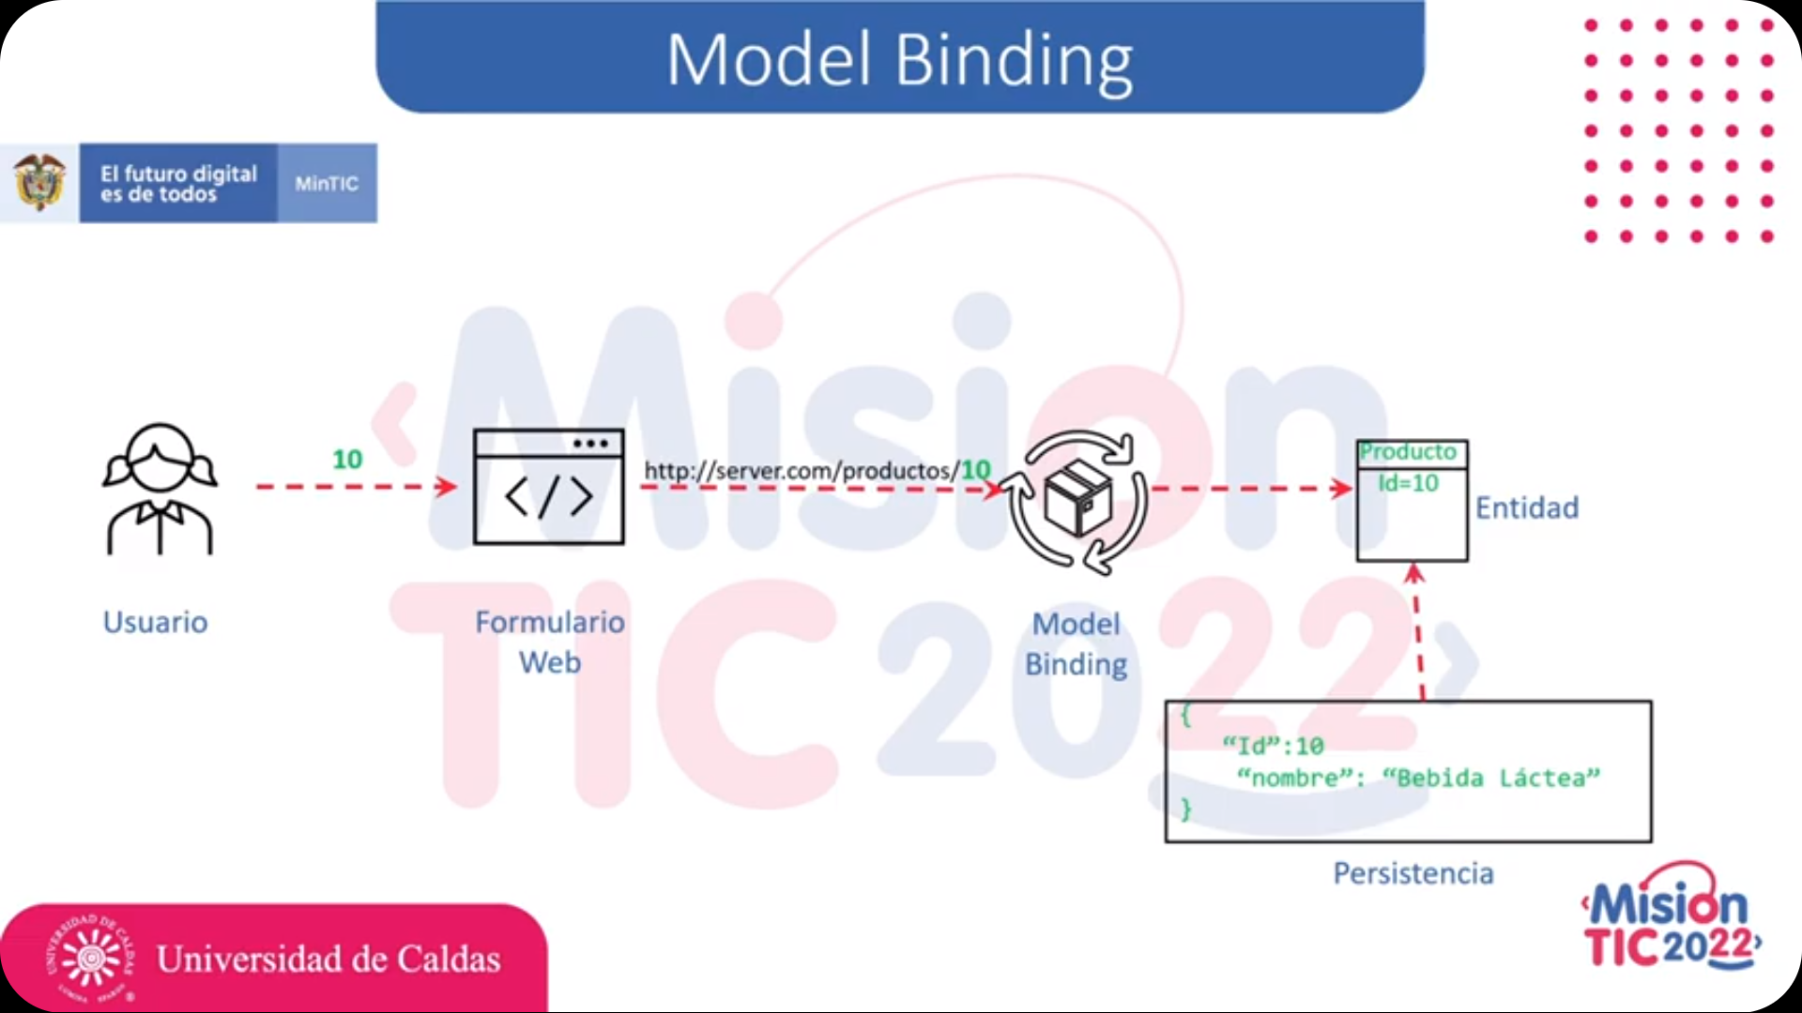

Slide 29
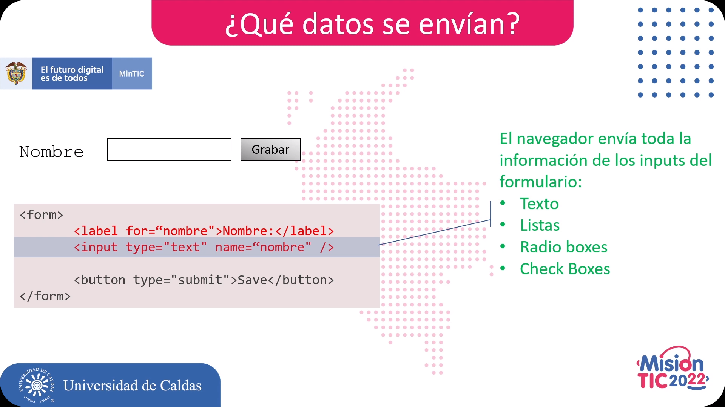

Slide 30
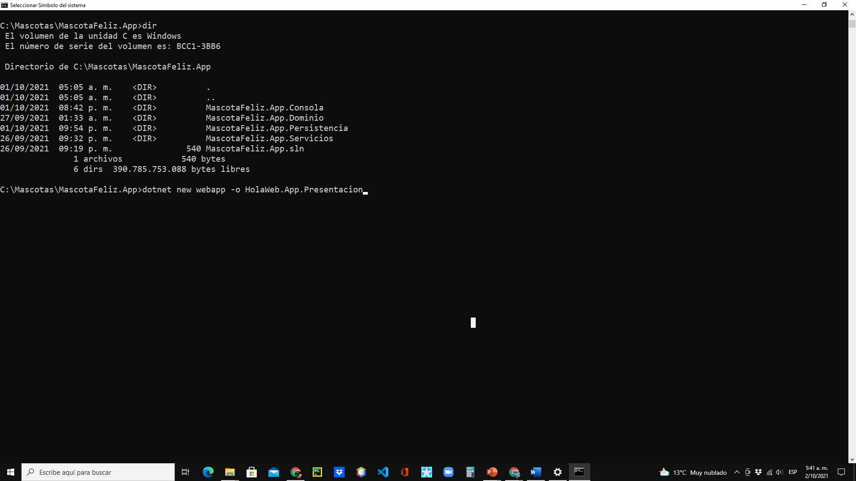

Slide 31
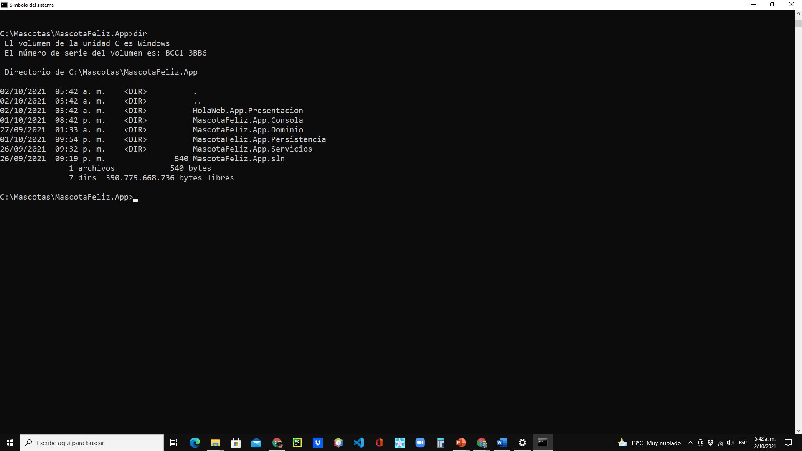

Slide 32
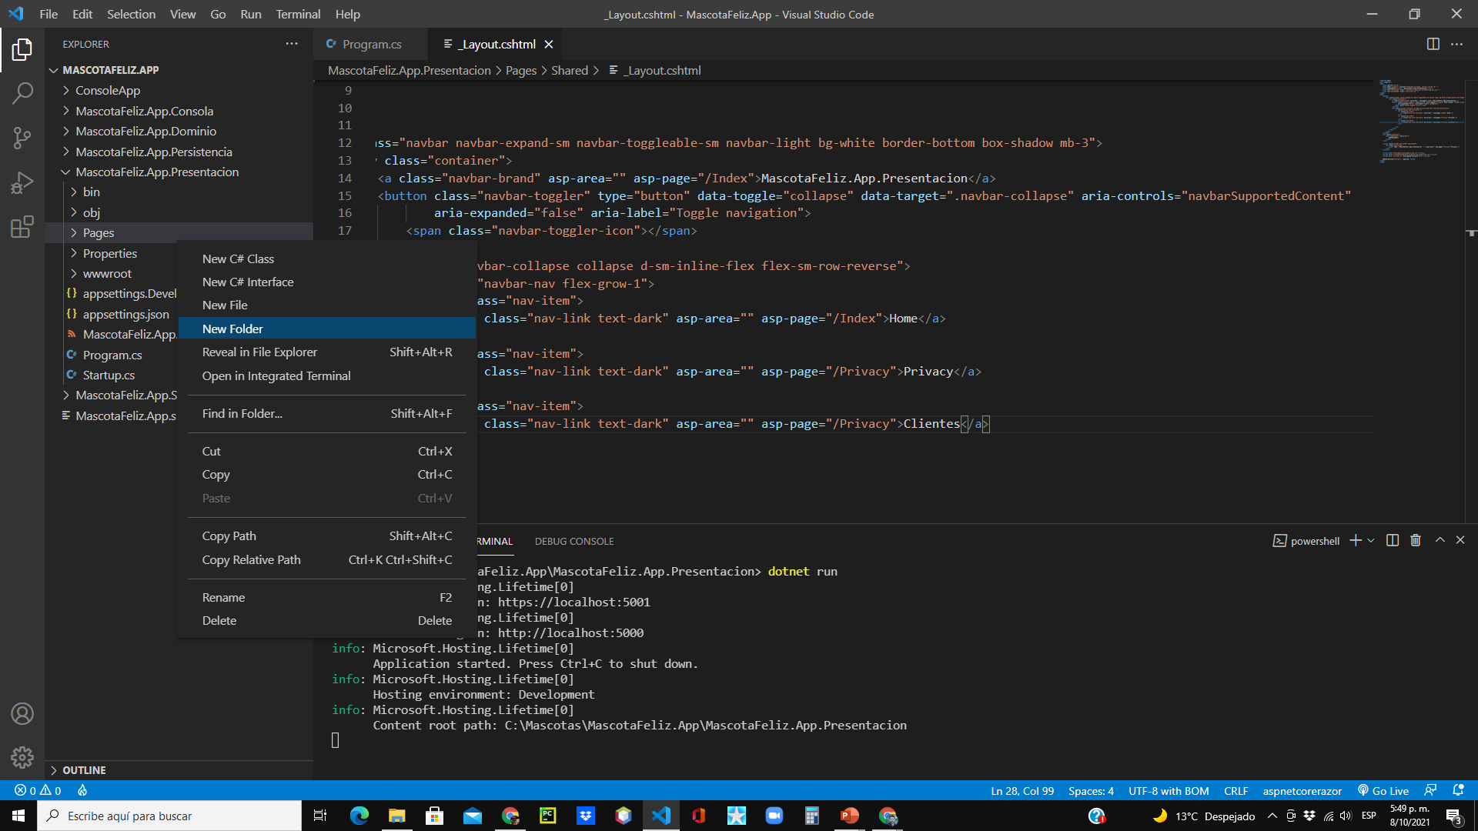

Slide 33
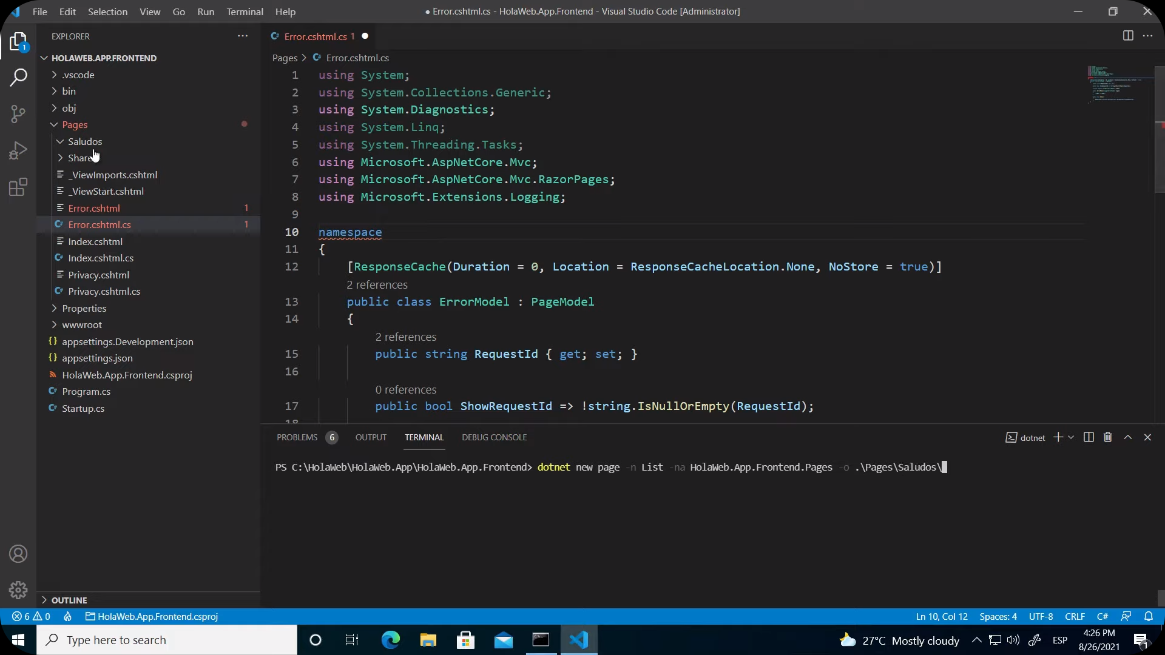
MascotaFeliz.App.Presentacion.Pages
Clientes

Slide 34
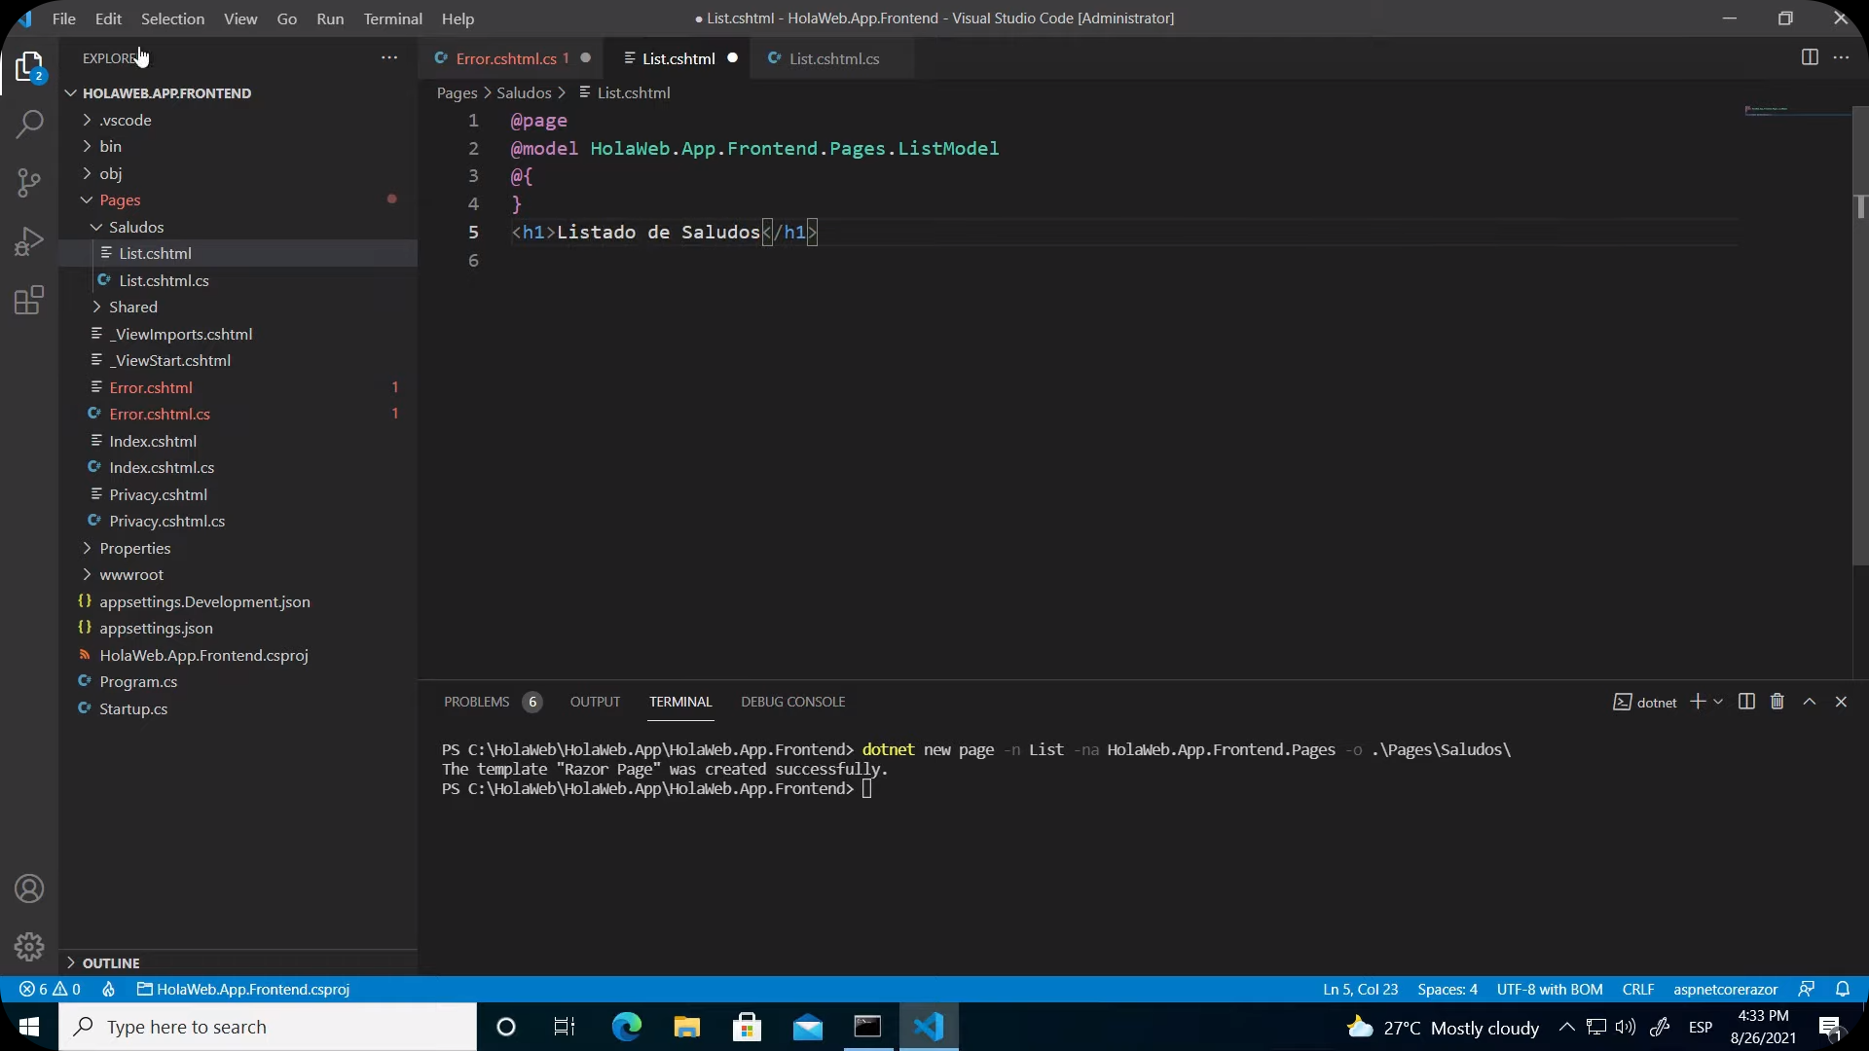
Listado de Clientes

Slide 35
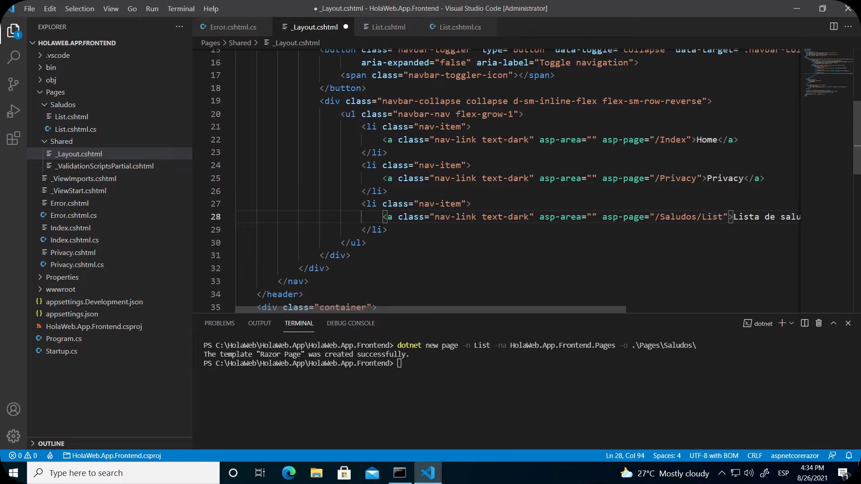
/Clientes/List
Lista de Clientes

Slide 36
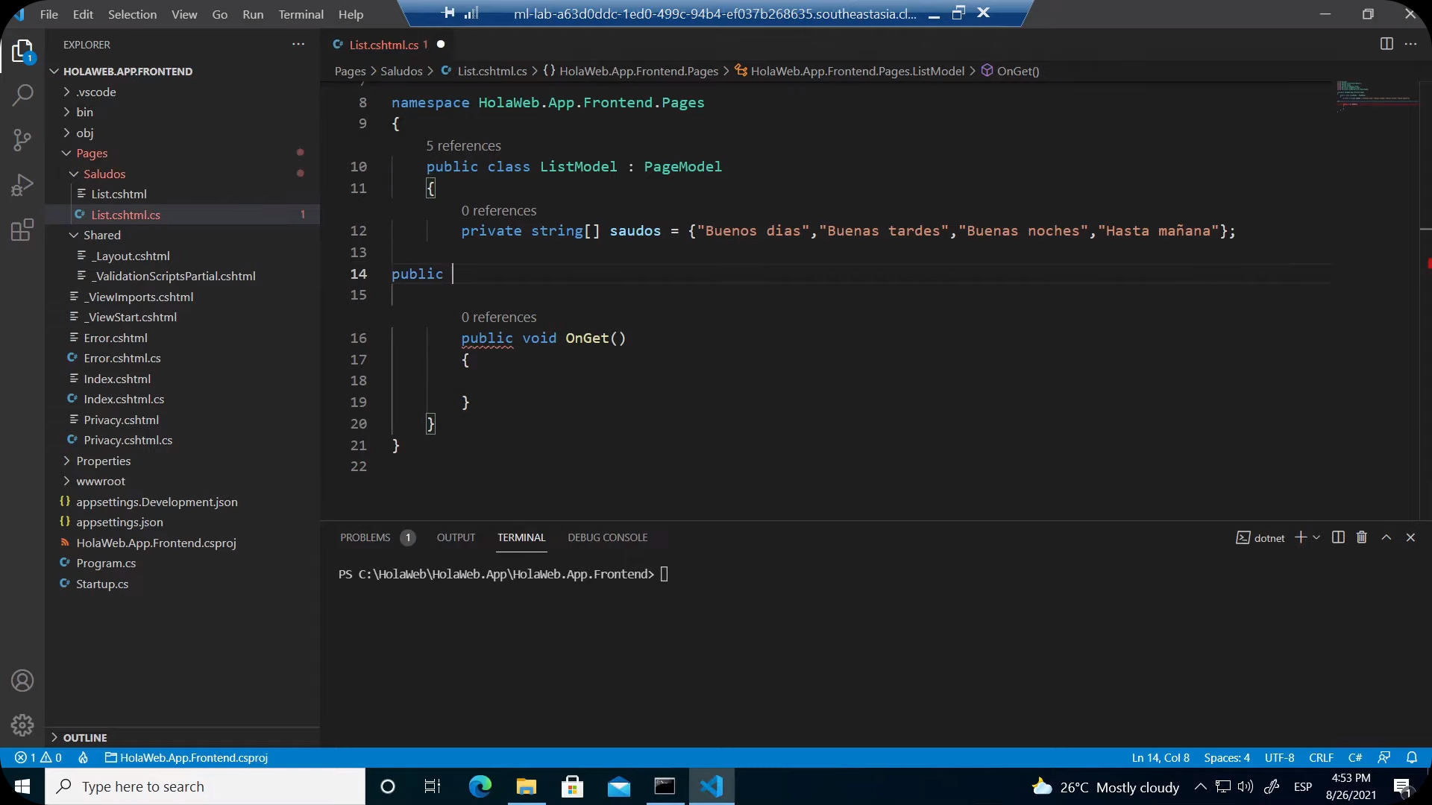
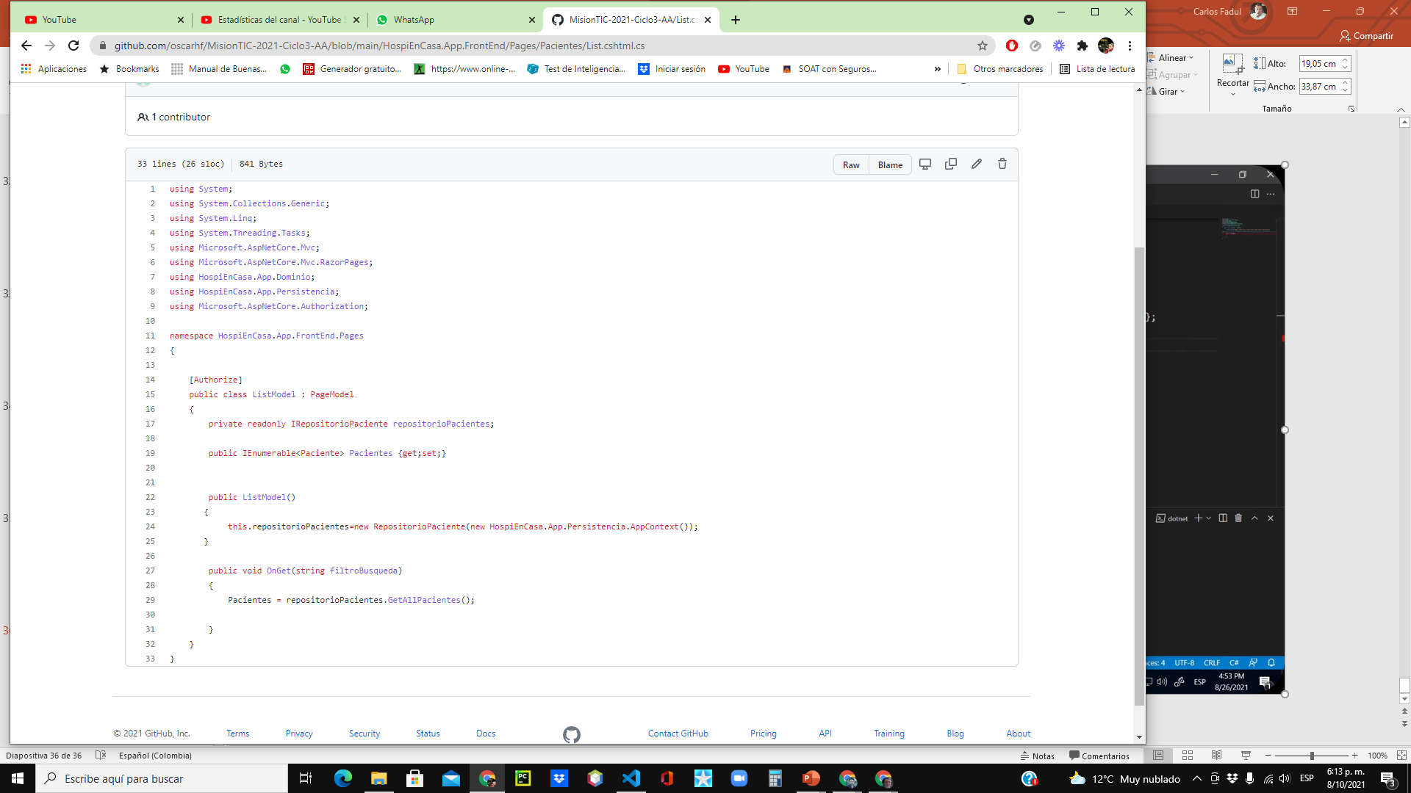

Slide 37
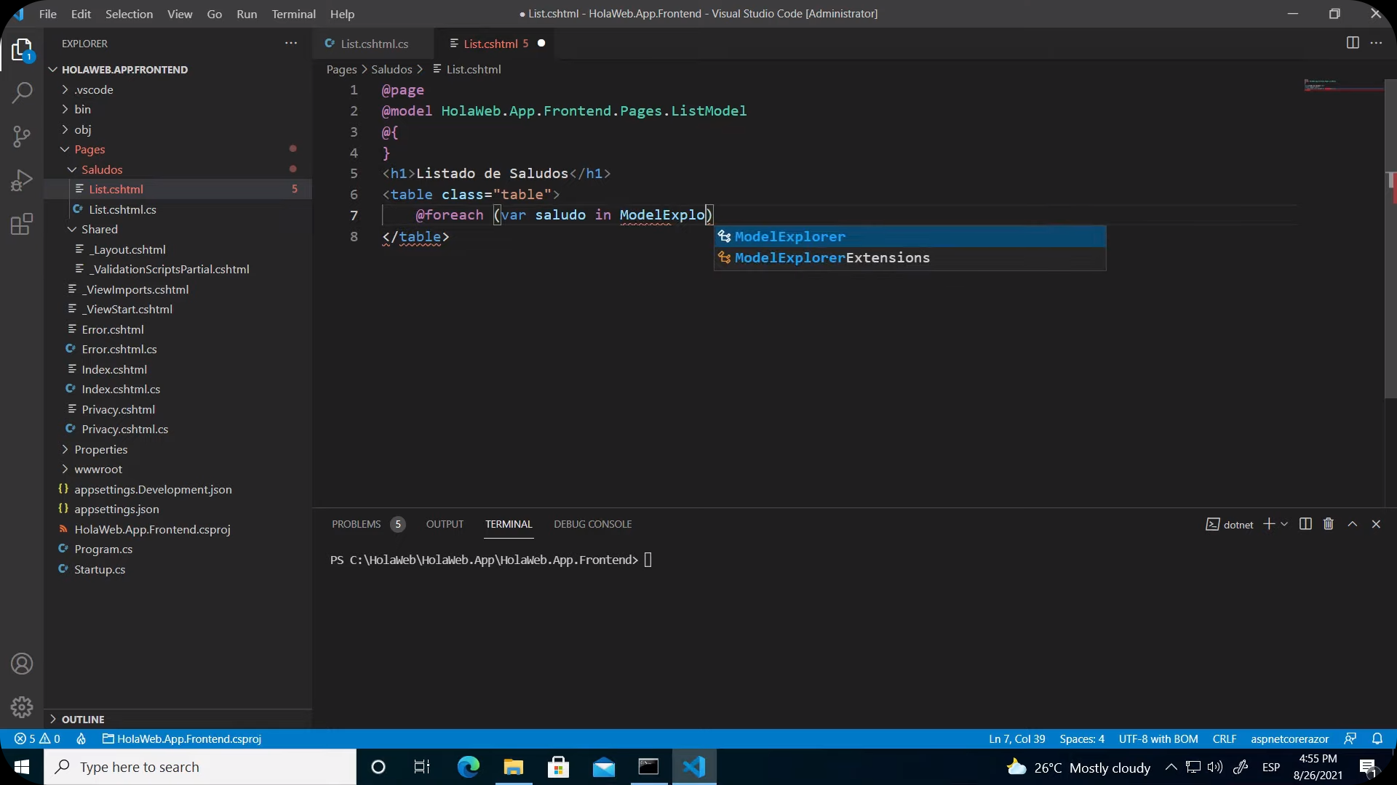


Slide 38
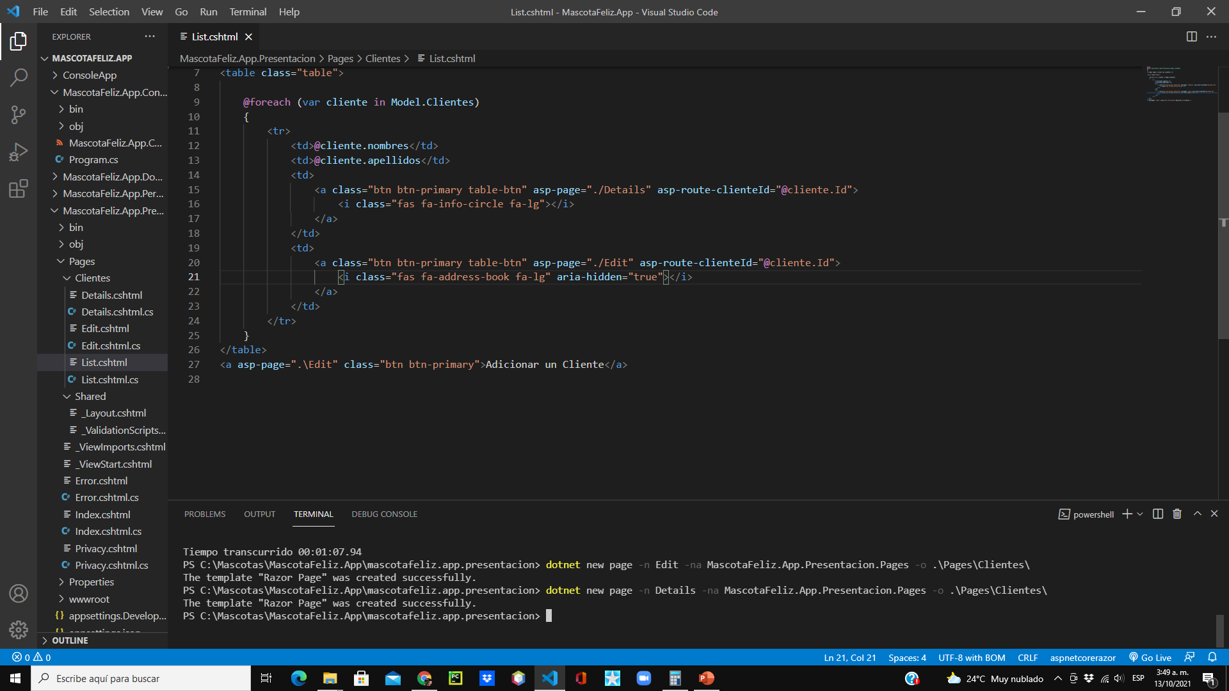

Slide 39
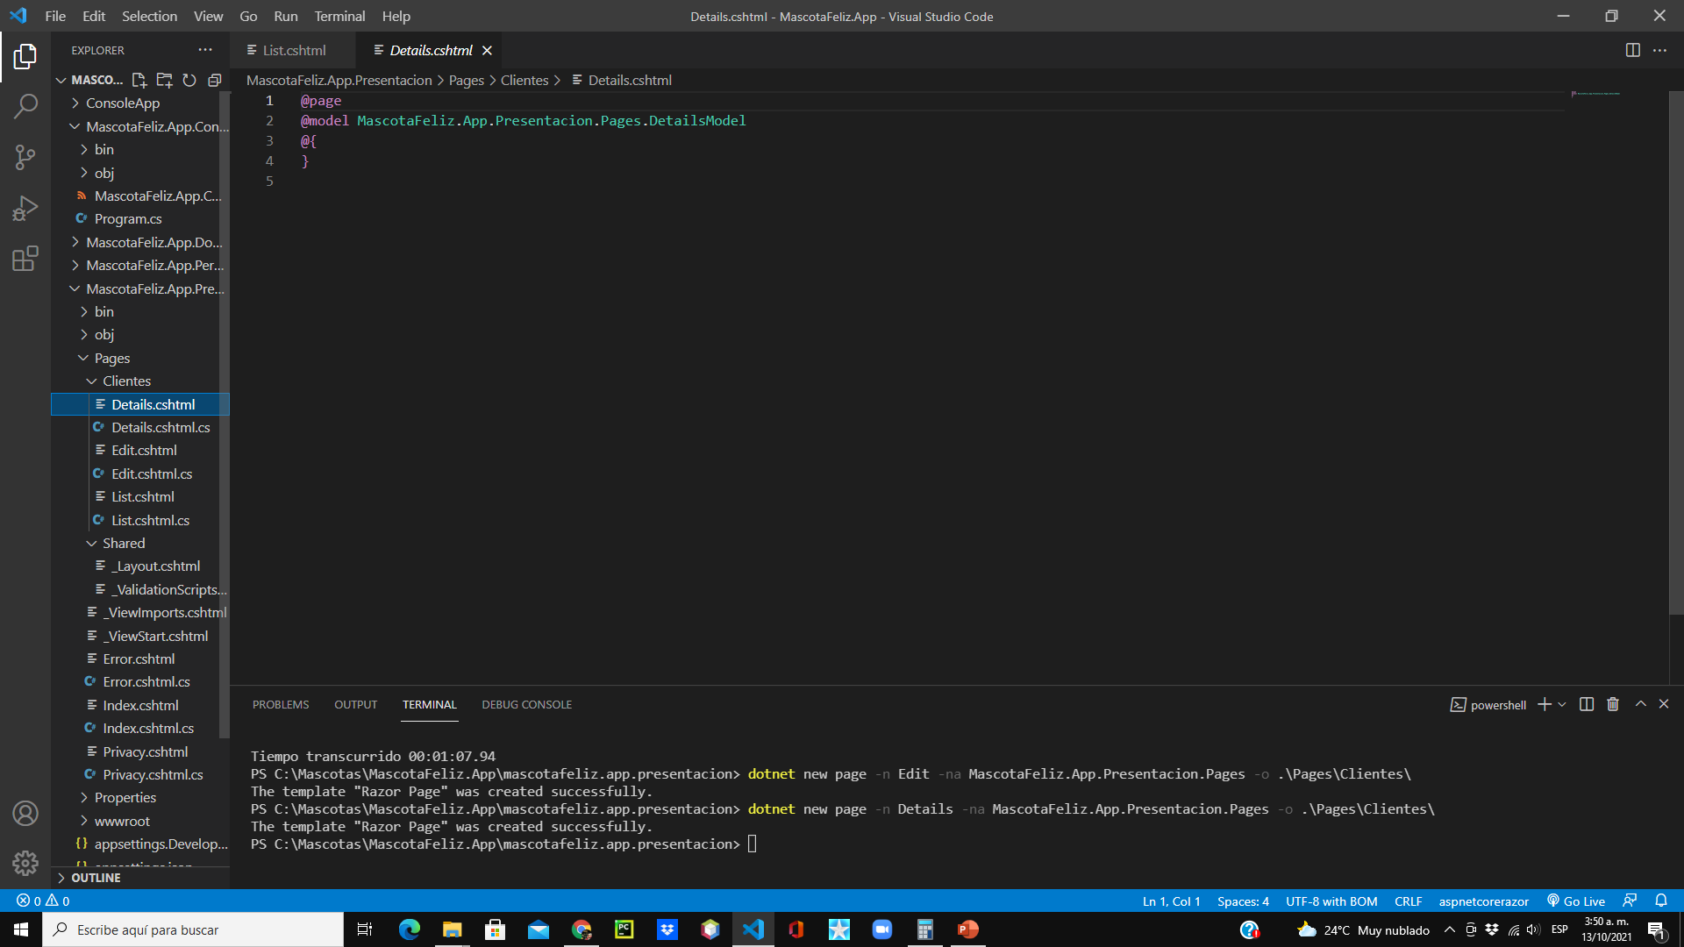
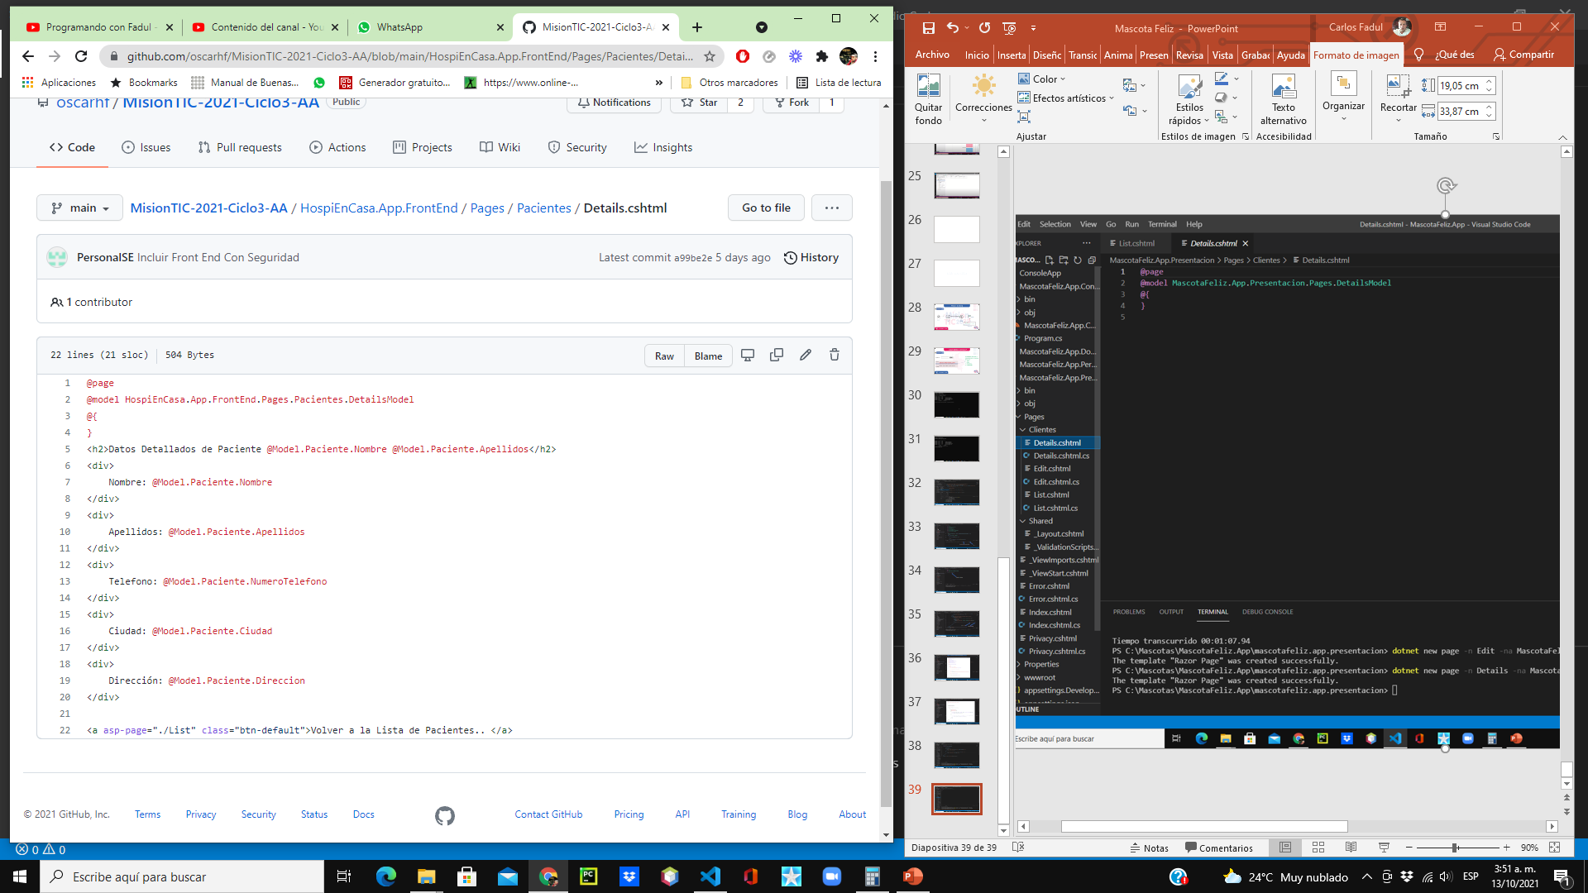

Slide 40
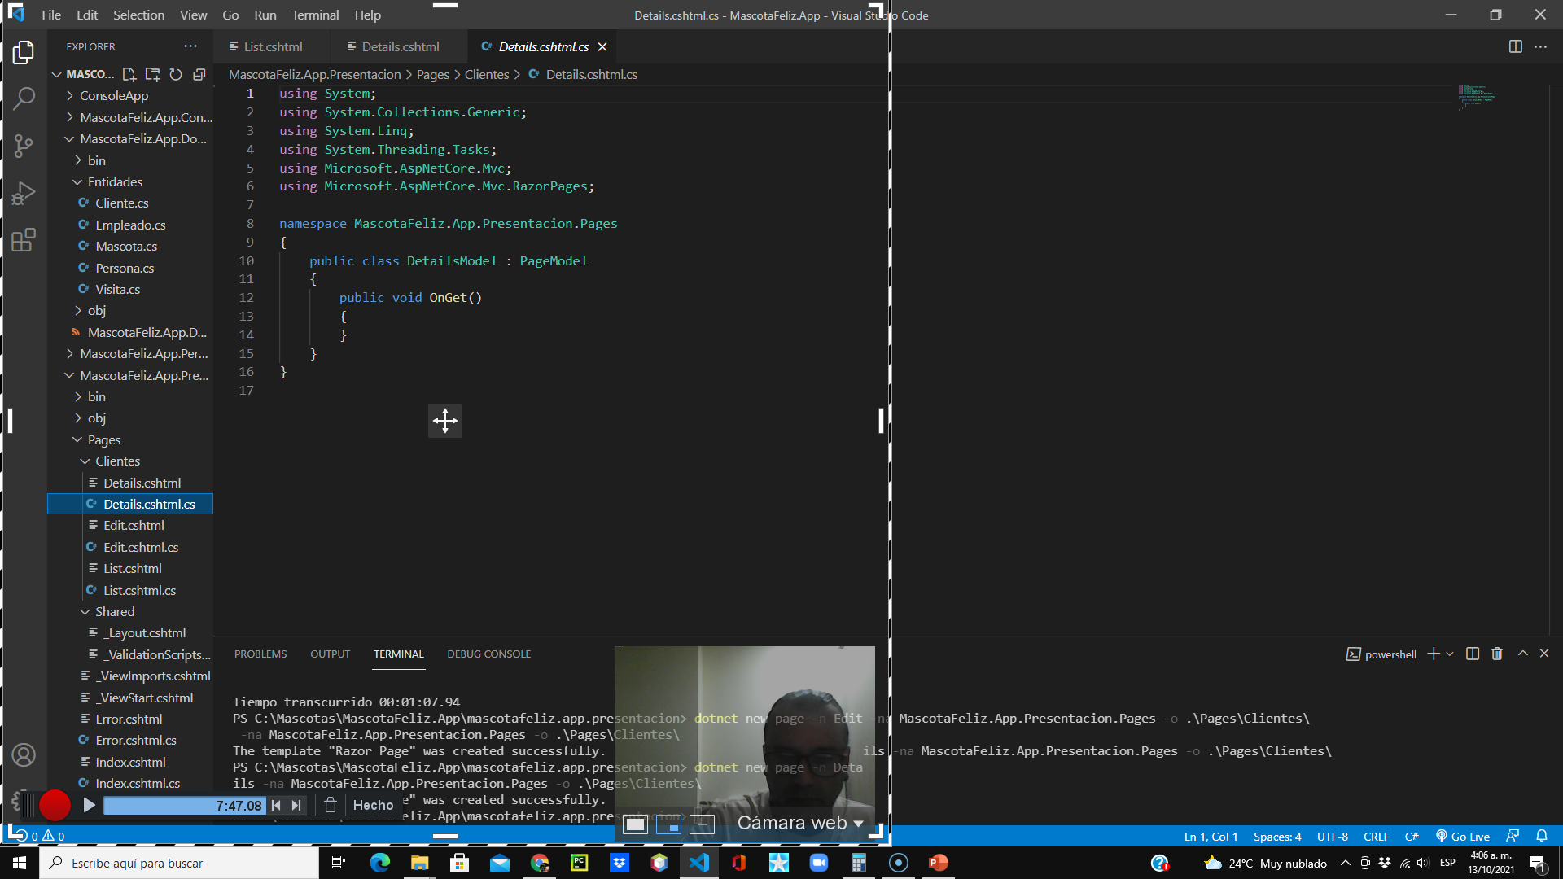
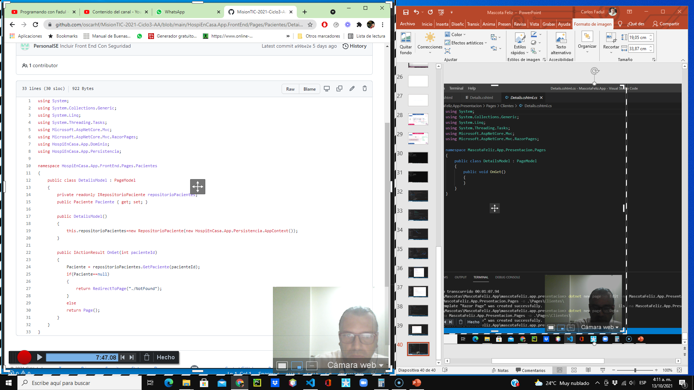

Slide 41
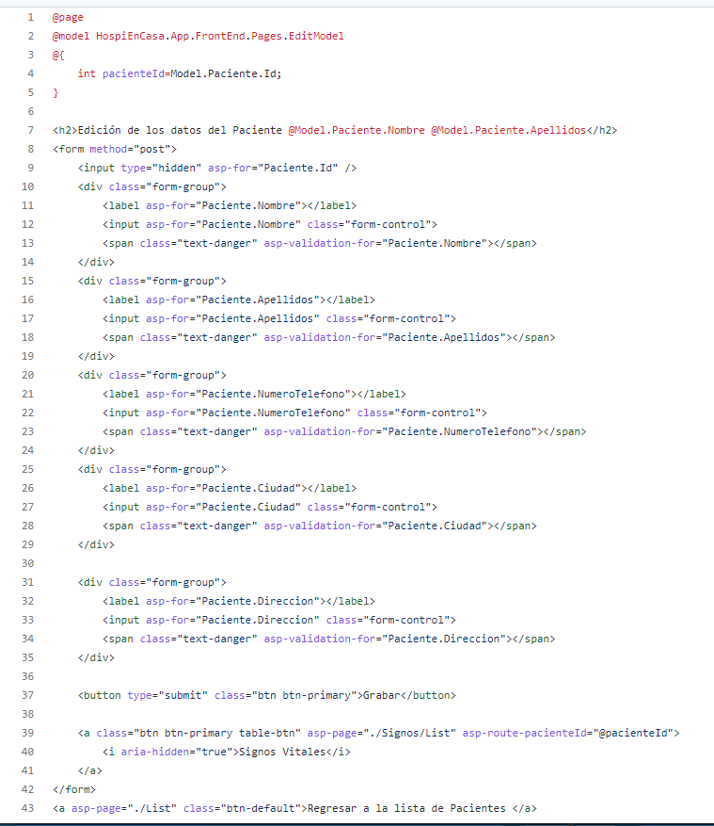

Slide 42
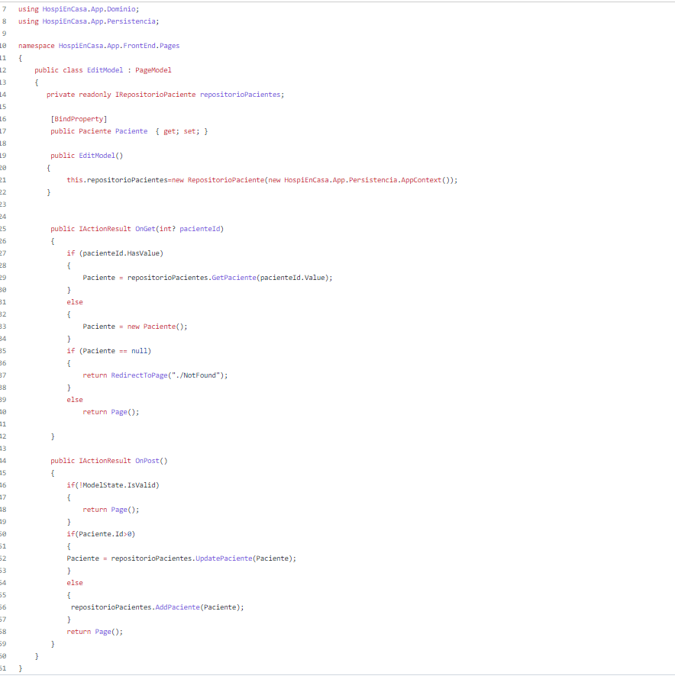

Slide 43
Videos Octubre 15 desde aquí

Slide 44
MODELO DE CLASES DE ENTIDAD MASCOTA FELIZ
Un cliente puede tener muchas mascotas
Relación de uno a muchos
1 ..*
+ mascotas

Slide 45
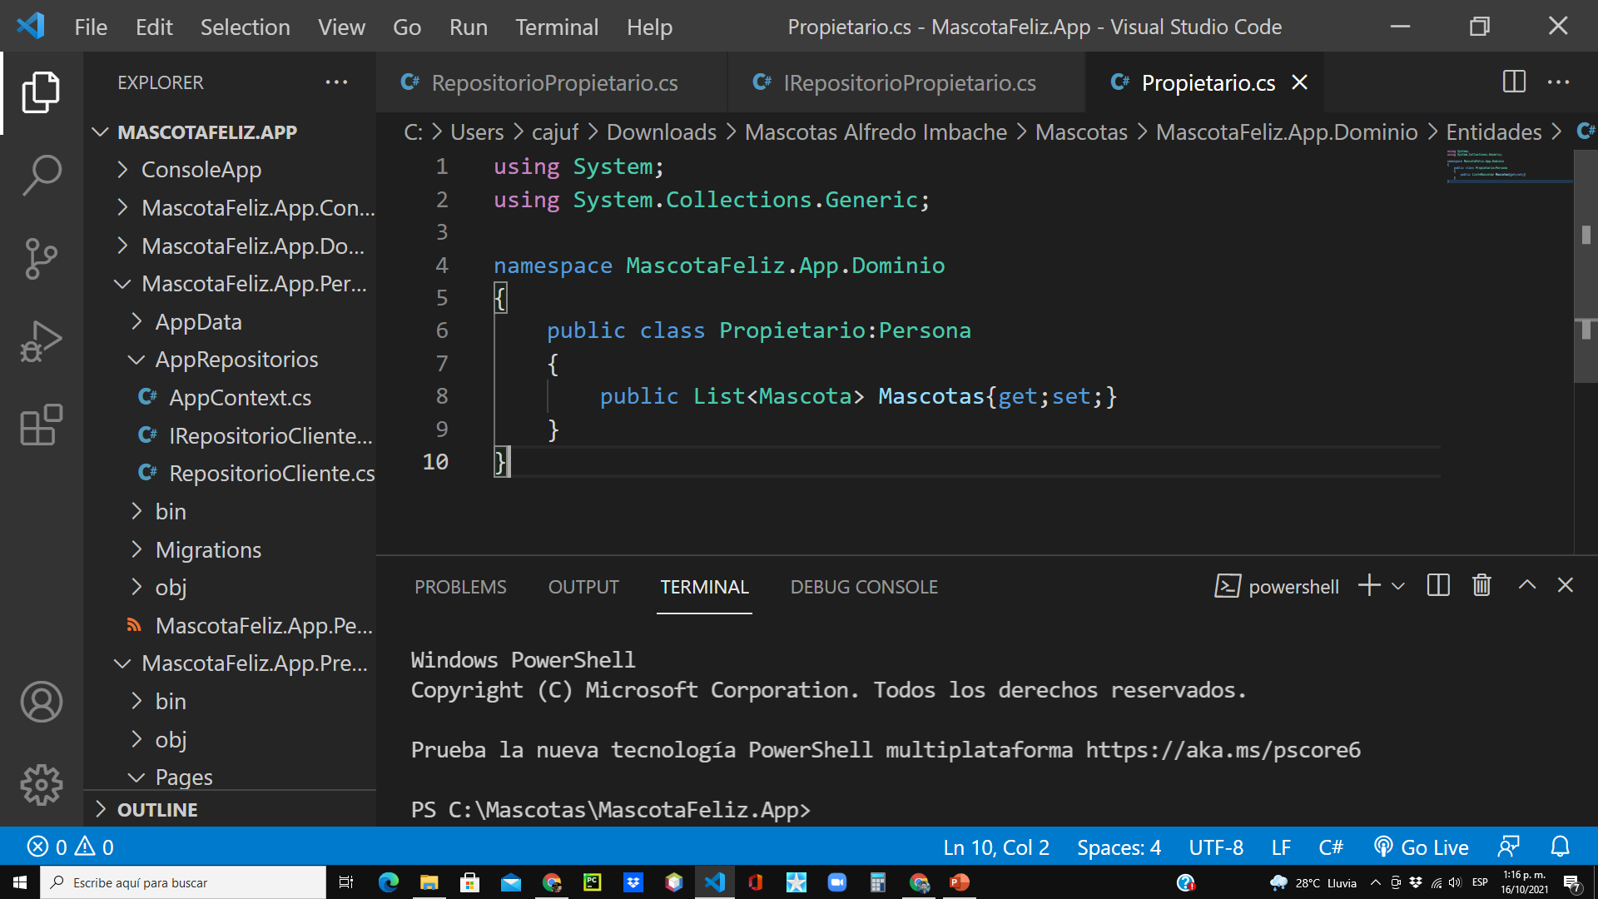
using System;
namespace HospiEnCasa.App.Dominio
{
public class Paciente : Persona
{
public string Direccion { get; set; }
public System.Collections.Generic.List<SignoVital> SignosVitales { get; set; }
}
}

Slide 46
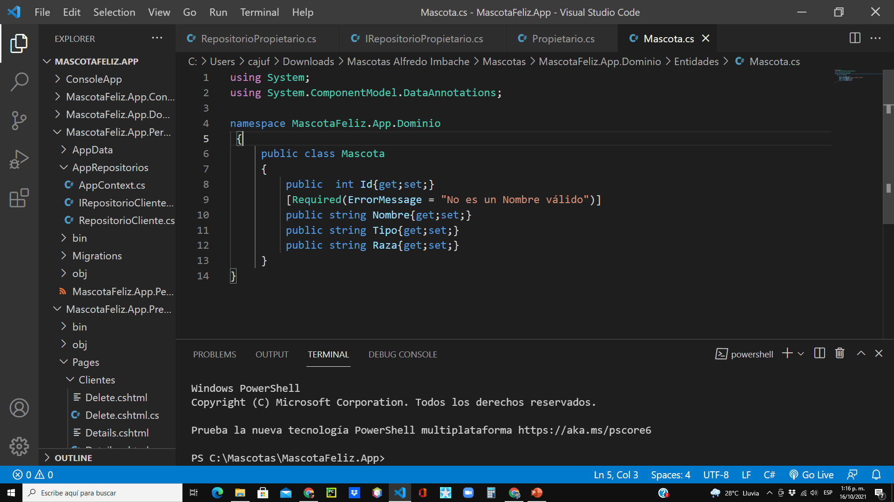

Slide 47
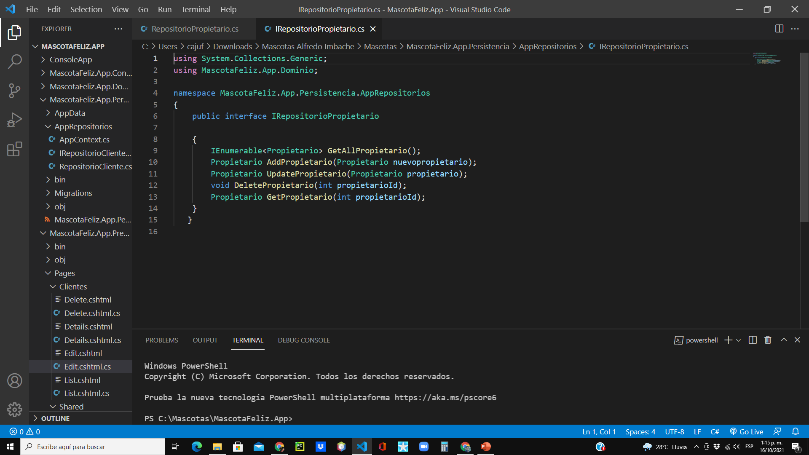

Slide 48
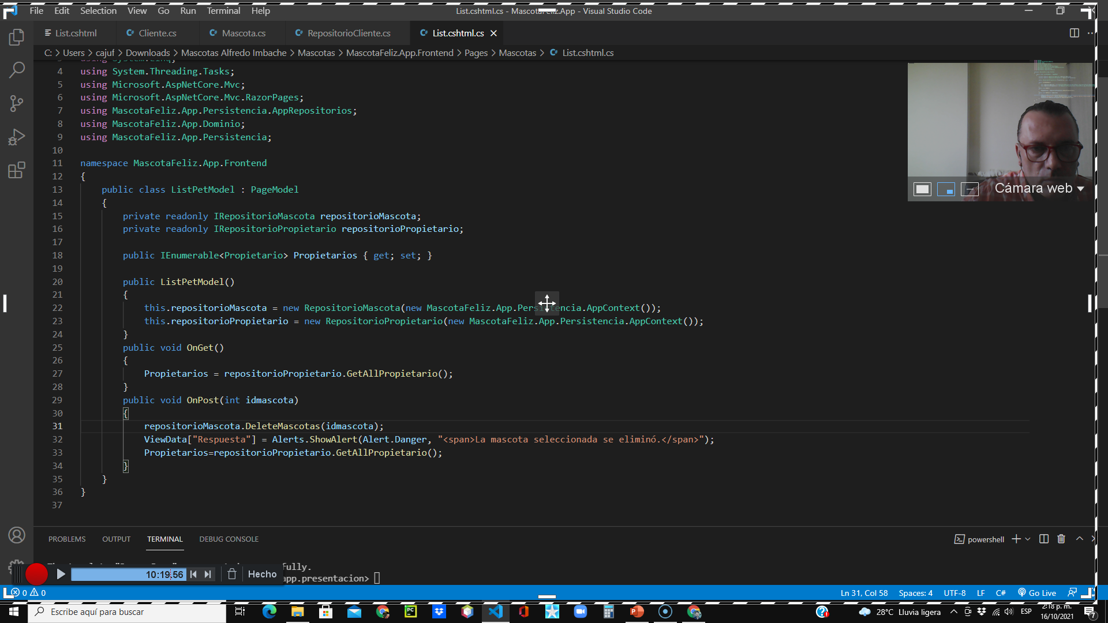

Slide 49
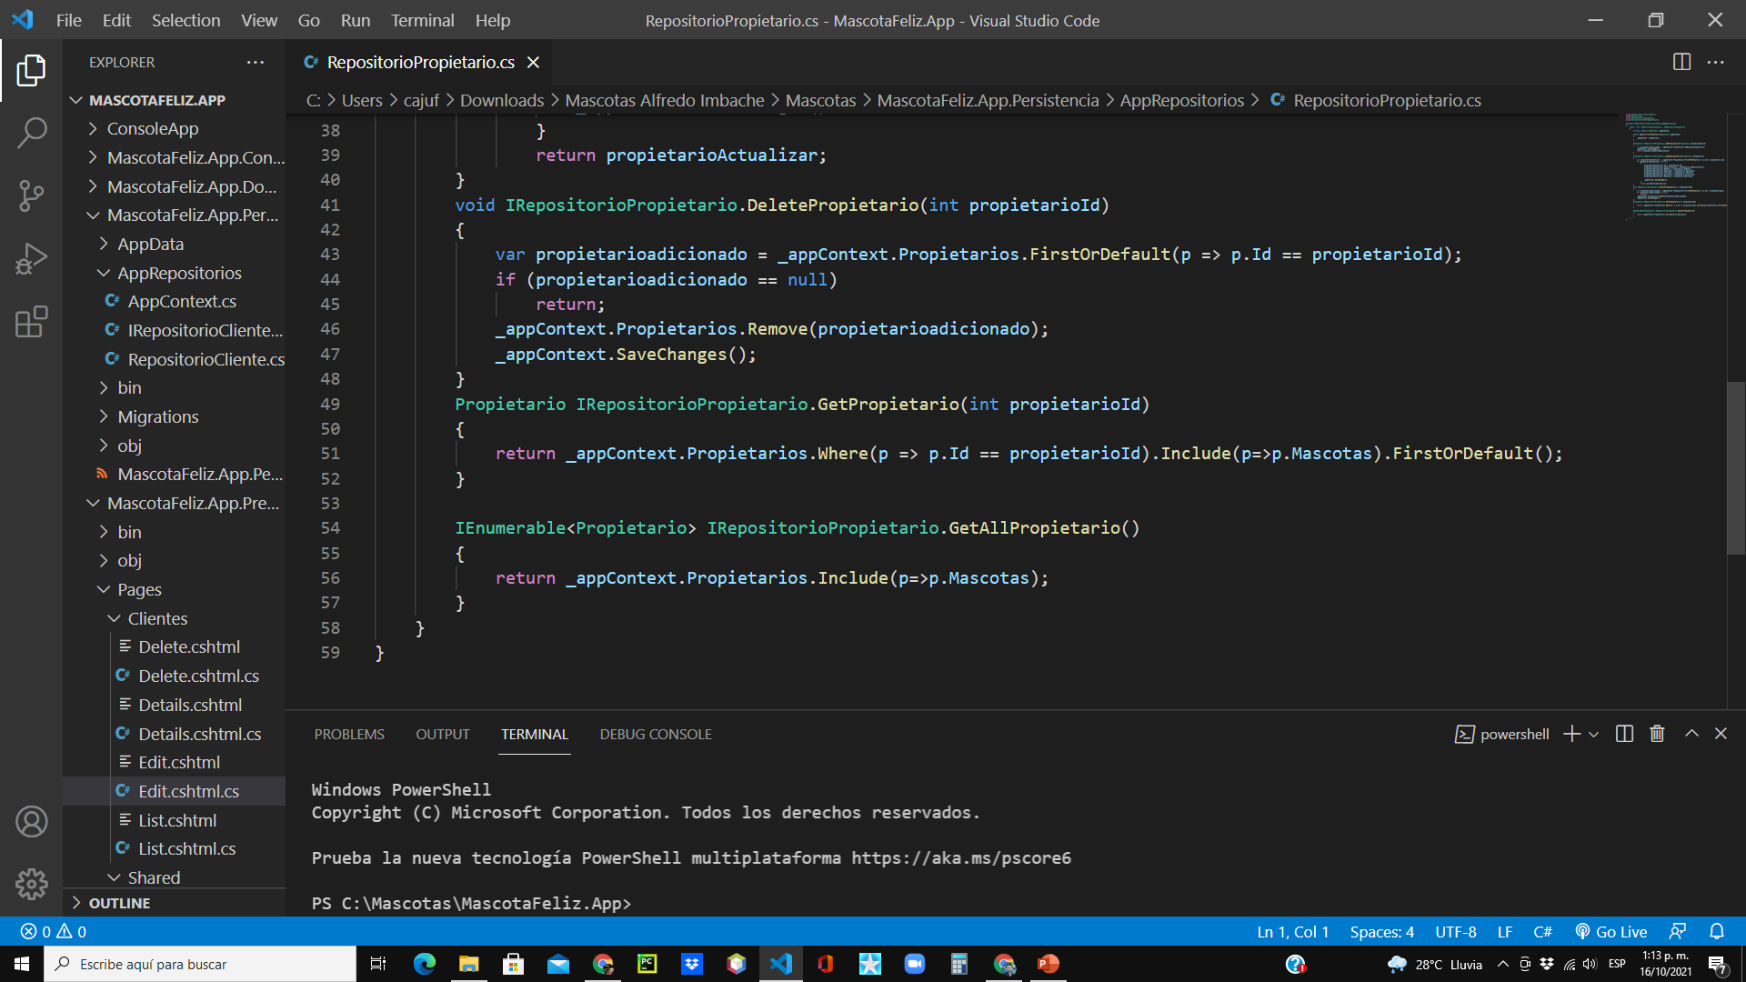

Slide 50
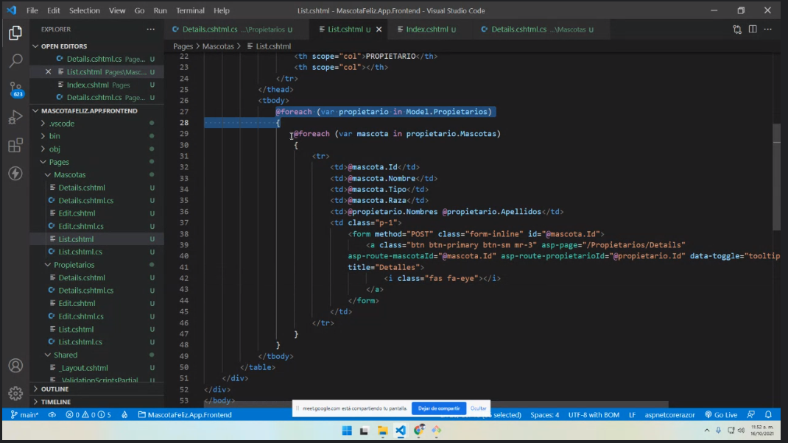

Slide 51
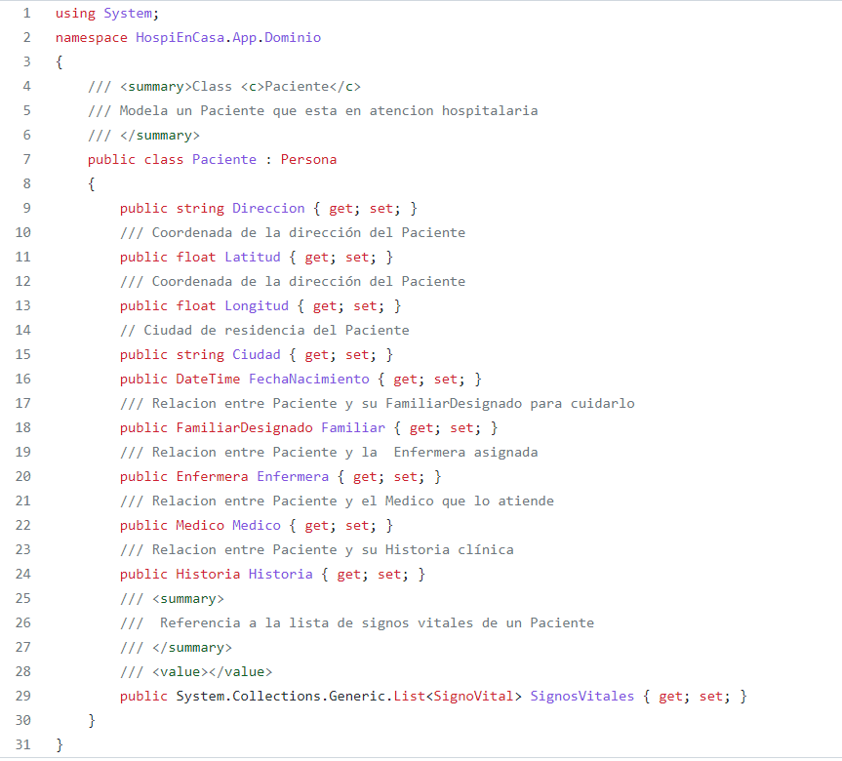
//Este reemplaza a Cliente

Slide 52
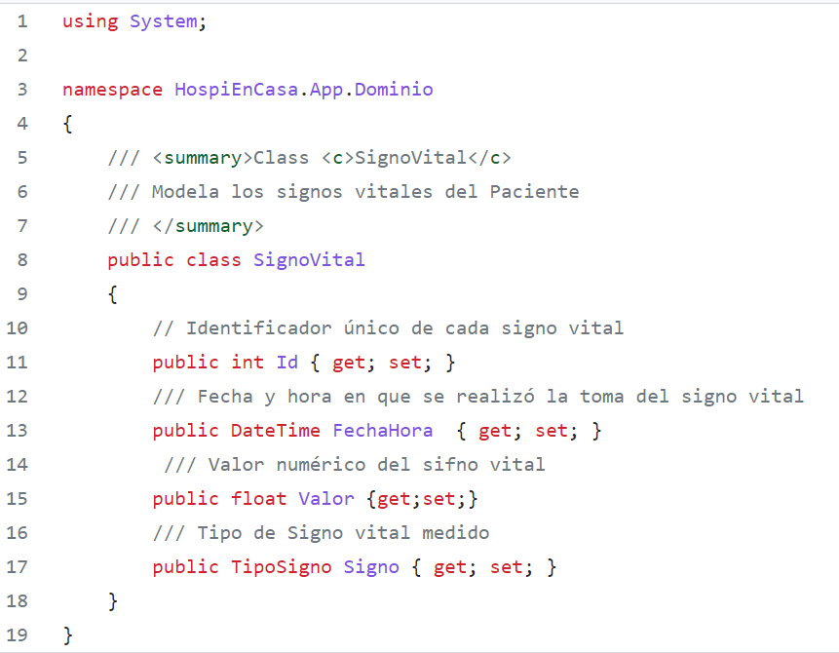
//Este reemplaza a Mascota

Slide 53
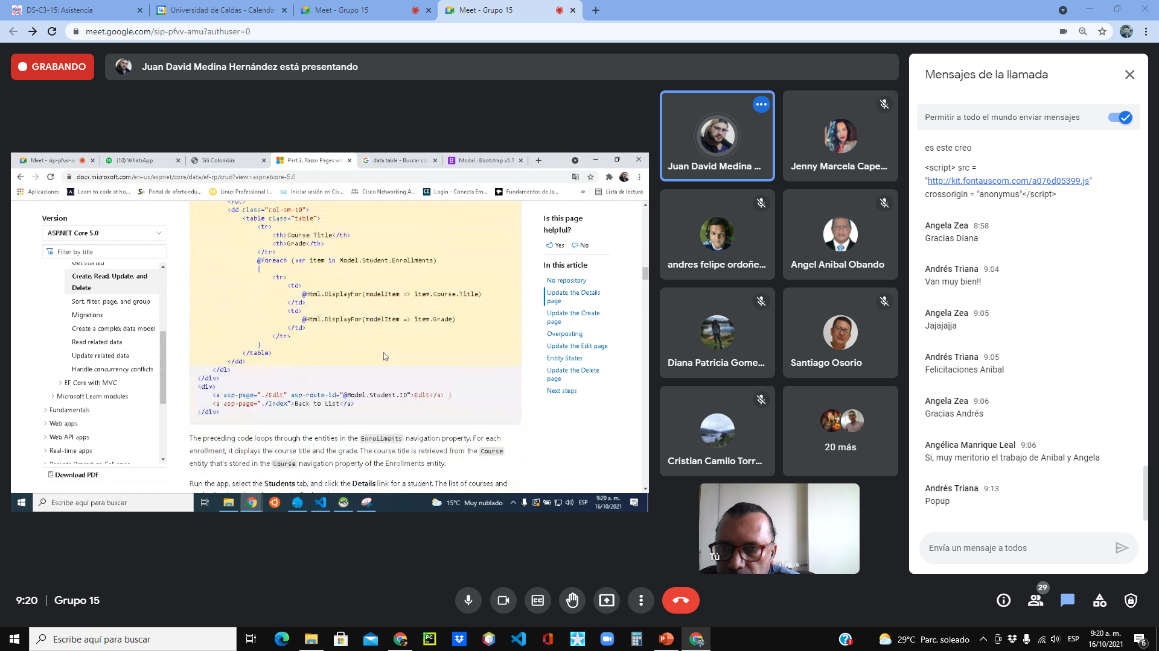

Slide 54
USE master;
GO
DROP DATABASE MascotaFelizData;
GO

Slide 55


Slide 56


Slide 57


Slide 58


Slide 59


Slide 60


Slide 61


Slide 62


Slide 63


Slide 64
onclick="return confirm('¿Desea eliminar este registo?')"

Slide 65
<i class="fas fa-trash" id="delete_link" aria-hidden="true"></i>

Slide 66


Slide 67


